Slide 1
Seguridad, paz y guerra
Introducción

Slide 2

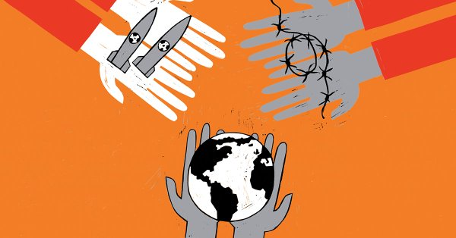
War and Humanity (Margaret MacMillan)
@sahagunfelipe
If you missed it, my favourite podcast this week : #War and #Humanity
The Reith Lectures, Margaret MacMillan Episode 1 https://www.bbc.co.uk/programmes/b0b7f390 …
18:42 - 29 jun. 2018
themselves into larger groupings such as tribes, clans, or nations?
The programme is recorded before an audience at the BBC Radio Theatre in London and includes a question and answer session chaired by Anita Anand.
Margaret MacMillan is emeritus professor of international history at Oxford University and professor of history at the University of Toronto. She says: "We like to think of war as an aberration, as the breakdown of the normal state of peace. This is comforting but wrong. War is deeply woven into the history of human society.
War and Humanity
The Reith Lectures, Margaret MacMillan
Is war an essential part of being human? Are we destined to fight? That is the central question that historian Professor Margaret Macmillan addresses in five lectures recorded in the UK, Lebanon and in Canada. In her series, called The Mark of Cain, she will explore the tangled history of war and society and our complicated feelings towards it and towards those who fight.
She begins by asking when wars first broke out. Did they start with the appearance of homo sapiens, or when human beings first organised
Producer: Jim Frank
Editor: Hugh Levinson.

Slide 3
MACMILLAN’S KEY QUESTIONS
¿La guerra es cosa de hombres?
¿Admiramos la guerra?
¿Matar y hacer la guerra es biológico, genético…..?
¿Principales víctimas? ¿Desde cuándo?
¿Hay + - guerras? ¿+ - violencia?
¿Es posible la sociedad humana sin guerra? ¿ Y la civilización? ¿Y el progreso?
¿Lo + positivo y lo + negativo?
¿Cuál es el origen de la guerra? ¿Y de las guerras de hoy?
¿Las artes la glorifican e idealizan o la condenan?

Slide 4
Seguridad, paz y guerra 1
¿Qué entendemos por seguridad?
Desde la política
Desde las ciencias sociales
Hasta la Rev francesa (Leibniz, Adam Smith, Condorcet, Montesquieu…)
Guerras napoleónicas y Congreso de Viena
Desde las Relaciones Internacionales
Elementos permanentes de la seguridad
Naturaleza dinámica
Prioridad (parte del núcleo duro del Estado)
Complejidad
Definición
Tantas como autores
Seguridad = Ausencia de amenazas que pongan en peligro los valores e intereses fundamentales
Defensa = Medios para repeler amenazas y proteger
Tantas definiciones y percepciones como escuelas y teorías

Slide 5
Seguridad, paz y guerra 2
Medios para alcanzar la seguridad
Militares, diplomáticos, institucionales, económicos, informativos y policiales
Defensa (eslabón final de la protección)
Diplomacia, cooperación, control de armas, economía, comercio, propaganda, espionaje…
Clases de seguridad
Absoluta o Relativa
Escuela realista y escuela idealista
Militar, económica, social, medioambiental, humanitaria (diferencias entre ellas)
Nacional, estatal, colectiva, compartida, cooperativa
Interrogantes
¿Cuánta seguridad es suficiente? ¿Qué medios se necesitan para alcanzarla?
¿Riesgos y amenazas? ¿Fuentes o causas de los mismos?

Slide 6
Concepto básico de seguridad para los militares
La seguridad nacional se compone de tres componentes fundamentales: la defensa nacional, la seguridad pública y la acción exterior del Estado.
Sus principios rectores, y por tanto de la actuación de todos los actores implicados, son entre otros la unidad de acción y la eficiencia.
Entre estos actores destacan especialmente las Fuerzas Armadas y las Fuerzas y Cuerpos de Seguridad, en particular la Guardia Civil.
Los conflictos armados son una de las principales amenazas para la seguridad nacional, pero en escenarios cambiantes para las operaciones.
Las características y tendencias futuras son:
velocidad de los cambios que dificulta la definición y desarrollo de capacidades militares para afrontarlos;
mayor interacción con la población local;
límites difusos entre seguridad interior y exterior, paz y guerra e integración de las FAS en el sistema de seguridad nacional;
importancia del respeto al marco legal;
implicación de todo tipo de actores en los conflictos.

Slide 7
Concepto de seguridad
La capacidad de autodefensa es la última garantía que tiene un Estado para mantener su seguridad.
Aquellas decisiones y acciones que tienen como objetivo incrementar la seguridad estatal de manera directa y concreta establecen la Política de Seguridad. Dentro de ella, podemos hablar de dos ámbitos: el interior y el exterior. Nos centraremos en éste último, aunque la relación es persistente entre ambas (31), ya que la seguridad del Estado es una finalidad que se logra a través de la acción exterior, pero también una parte de esta seguridad descansa en la política interna del Estado.
La garantía última de supervivencia de cada Estado está en la capacidad de autodefensa (32). La seguridad exterior busca alcanzar sus objetivos por medio de la disuasión, la defensa, el desarme y la distensión o cooperación y que se puede contemplar a través de 3 tipos de medidas: coercitivas – dentro de ésta están las económicas: como los embargos o los boicots -, las disuasorias o de cooperación…..\..\TFM CJC\MEM_EXT_8154-LARA_CASTAÑO_CACERES.pdf
MÁSTER EN RELACIONES
INTERNACIONALES Y COMUNICACIÓN
Curso académico 2017/18
Trabajo de Fin de Máster
por Lara Castaño Cáceres
Tutor
Rafael Calduch Torres
LA GUERRA DE LAS GALAXIAS:
UNA APROXIMACIÓN AL IMPACTO DE LA POLÍTICA EXTERIOR DE REAGAN EN LA CAÍDA DE LA URSS

Slide 8
Definición de la RAE
El diccionario de la Real Academia de la Lengua Española recoge “seguridad” como la cualidad de seguro y “seguridad” como locución que se aplica a una rama de la Administración pública cuyo fin es velar por el bienestar de los ciudadanos. Como adjetivo, “seguro” se define como libre y exento de todo peligro, daño o riesgo, cierto, indubitable y, en cierta manera, infalible; firme, constante y que no está en peligro de faltar o caerse; desprevenido y ajeno de sospecha.

Slide 9
Tres tradiciones filosóficas
La seguridad nacional se asienta en cuatro principios: la libertad de armamento, el recurso a la guerra, el derecho a la neutralidad y la política de alianzas. Véase en Calduch, R. op. cit. cap. 8. pp. 2. doi: http://www.ucm.es/data/cont/media/www/pag-55160/lib2cap8.pdf
Hay tres tradiciones de pensamiento en la filosofía política, la hobbesiana, kantiana y grociana, que van a cimentar los fundamentos ontológicos sobre el sistema internacional en torno al concepto de seguridad. Hobbes prepara el camino de la tradición realista en teoría política. Kant, por su parte, crea las bases del neoliberalismo institucional, apelando a los imperativos morales del individuo, y abre un programa de investigación centrado en los principios de la tradición liberal. En medio de los dos se encuentra la tradición grociana, la cual hace un esfuerzo por imponer el orden de la ley, las cuales estipulan las reglas para establecer zonas de seguridad. Véase en Orozco, G. (2006). El concepto de seguridad en la Teoría de las Relaciones Internacionales. Fundació CIDOB. doi: file:///C:/Users/Lara/Downloads/28455-28379-1-PB.pdf

Slide 10
Seguridad, paz y guerra 3 (Clases de Seguridad)
GLOBAL
Nacional, estatal o particular
Colectiva
Compartida
Cooperativa
Modelo dominante de seg en era moderna
Lib de armamento
Disparidad de capacidades
La guerra, recurso último de disuasión
La neutralidad, recurso alternativo
Medidas de desarme
WESTPHALIA: equilibrio de poder
Sistema basado en un tratado
Firmantes renuncian al uso de la fza entre ellos
Compromiso de ayudarse contra otros
Todos para uno, uno para todos
Pos WWI: W Wilson
Entre Westphalia y el Gob mundial sin estados
Modelo de los años 90
Orígenes en Carta S Fco y Conf Helsinki
Seg basada en Fza+Coop
Más Fza q Coop hasta fin de la G Fría
Más Coop que Fza desde entonces
Coop activa en vez de defensa común: clave
Concepto acuñado por Comisión Palme
Cooperación imprescindible
Prioritaria para la seguridad sin rearme
Trata de apartarse de la fuerza más que ningún otro
Muchos autores la confunden con la colectiva
Mayor énfasis en el desarme

Slide 11
Seguridad, paz y guerra 4 (VECTORES)
QUIÉN: Objeto a proteger
FRENTE A QUIÉN O QUÉ: amenazas
CÓMO
INSTRUMENTOS
RELACIONES Y USOS

Slide 12
Seguridad, paz y guerra 5 (Usos)
POLÍTICO
Forma tradicional de plantear la seguridad por los dirigentes políticos
Normalmente es una seg calificada
ANALÍTICO
Uso habitual en las ciencias sociales: busca amenazas y otros referentes
Implica teorización, conceptos que luego se aplican a la realidad
PROGRAMÁTICO
Uso que se hace de la seguridad para legitimar cambios de sistema

Slide 13
Seguridad, paz y guerra 6
Comunidad: pluralista o amalgamada (con instituciones o sin ellas) Karl Deutsch (años 50)
Complejo: relaciones muy estrechas—seg regional B Buzan
Régimen: pocos intentos teóricos Robert Jarvis a comienzos de los 90

Slide 14
Seguridad, paz y guerra 7 (El dilema de la seguridad)
Políticas de defensa
Percepción por otros

Slide 15
Seguridad, paz y guerra 7 (Defensa y disuasión)
Defensa
Disuasión
Medios para protegernos
Fuerzas militares
Alianzas, neutralidad…
Si pensamos sólo en los militares, competencia exclusiva del Estado
Identificada con la defensa territorial a partir del siglo XVII
La tecnología determina normalmente la relación entre defensor y atacante
IGM: balanza favorable al defensor
IIGM: “ “ al atacante
¿Seguridad = defensa?
Cuando los medios aseguran posibilidad de respuesta a un ataque que cause daños inaceptables al atacante
Se puede conseguir mediante la amenaza o mediante la cooptación
Relación coste-beneficios
En la guerra fría: respuesta gradual & destruc mutua asegurada
Clases: disuasión por negación & por castigo
Fórmula: Actor 1 Actor 2
Beneficio (esperar)– Beneficio a(tacar) & Beneficio e – Beneficio a

Slide 16
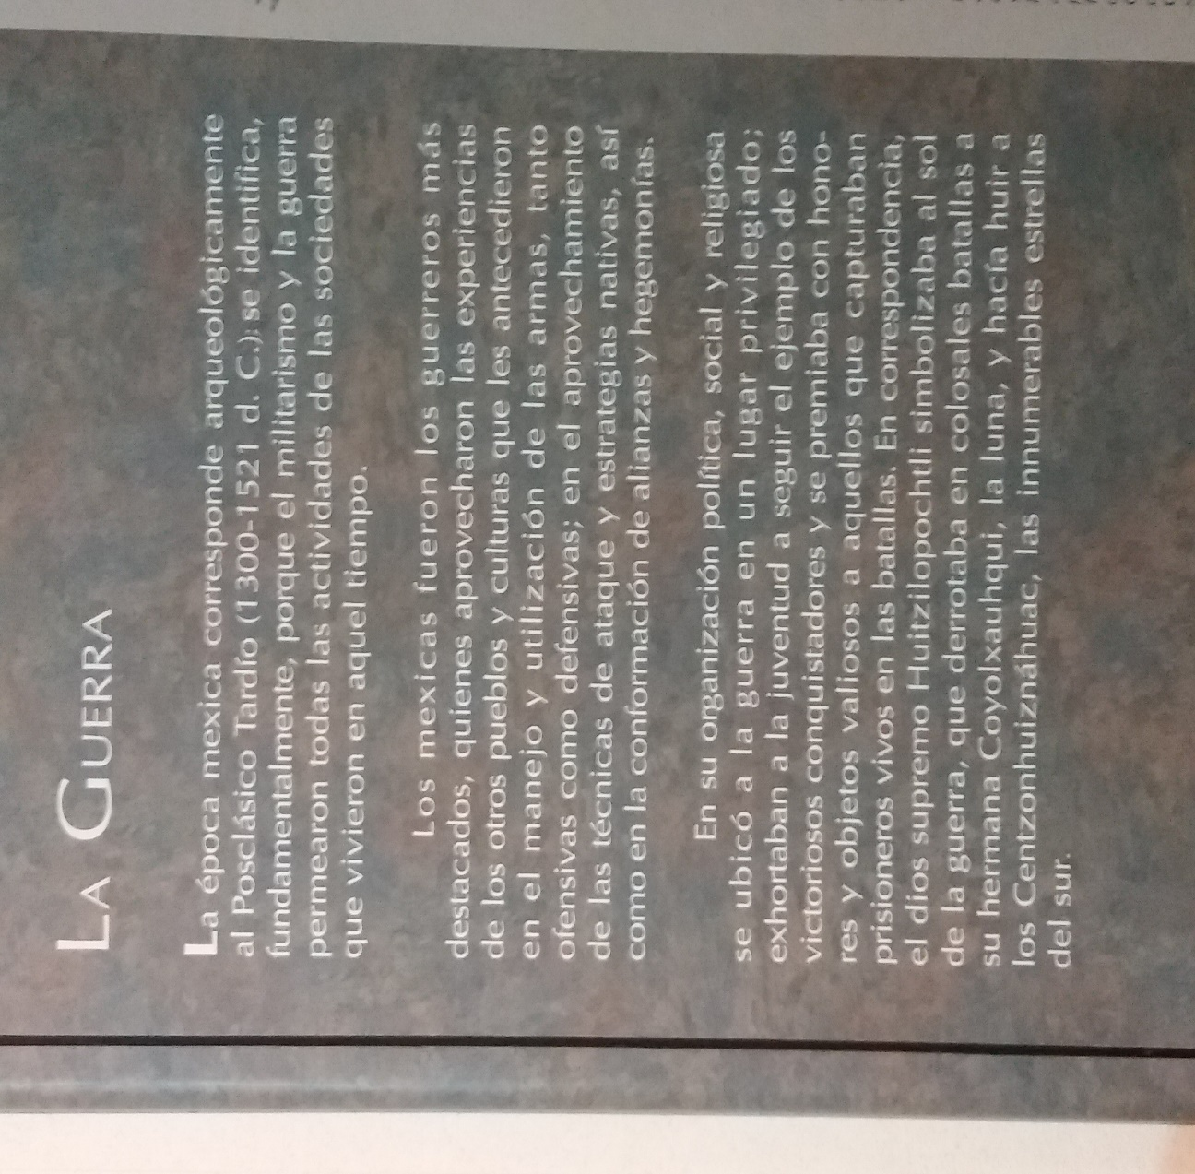
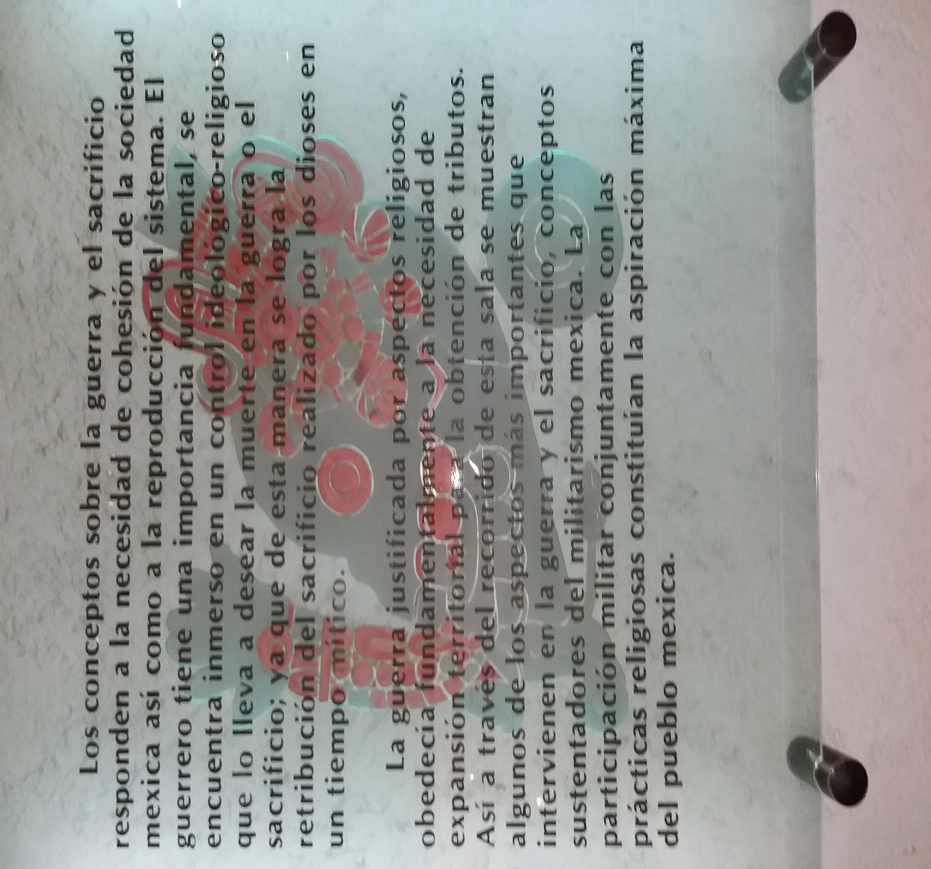
Seguridad, paz y guerra de los Mexicas
La guerra para los Mexicas (Museo de Antropología, CDMEX)
Concepto de guerra y sacrificio de los Mexicas

Slide 17
Manual del EI (Estado Islámico): legitimación de la barbarie
The jihadist manual behind the brutality that underpinned Islamic State has been revealed for the first time in new analysis of a 579-page text, written by the Isis ideologue Abu Abdullah al-Muhajir.
The text attempts to legitimise the barbarous acts of the jihadist group, including the mutilation of corpses, the trade in human organs, beheading, the killing of children along with “scorched earth operations” and global terrorist attacks.
After two years examining and transcribing the document, experts at the counter-extremist group Quilliam have completed a meticulous appraisal of the extremists’ core textbook along with a robust theological rebuttal of its “twisted” interpretation of Islamic teachings. Used by Isis and its supporters to validate a large range of horrific acts, the “bible for jihadists” provided the theoretical and legal framework for the violent terrorist group.
“There is a startling lack of study and concern regarding this abhorrent and dangerous text in almost all western and Arab scholarship,” says the report. “We hope to expose and deconstruct this unprepossessing yet deeply insidious and pernicious text.”
Known as the Fiqh al-Dima (or The Jurisprudence of Blood), the book is the key Salafi-jihadist text. It attempts to justify the use of weapons of mass destruction, perpetrating genocide, the murder of non-combatants, the taking of sex slaves and hostages….
Fuente: Mark Townsend Home affairs editor @townsendmark (Sun 13 May 2018 00.05 BST)
https://www.theguardian.com/world/2018/may/12/isis-jihadist-manual-analysed-rebutted-by-islamic-scholar?CMP=Share_AndroidApp_Gmail

Slide 18
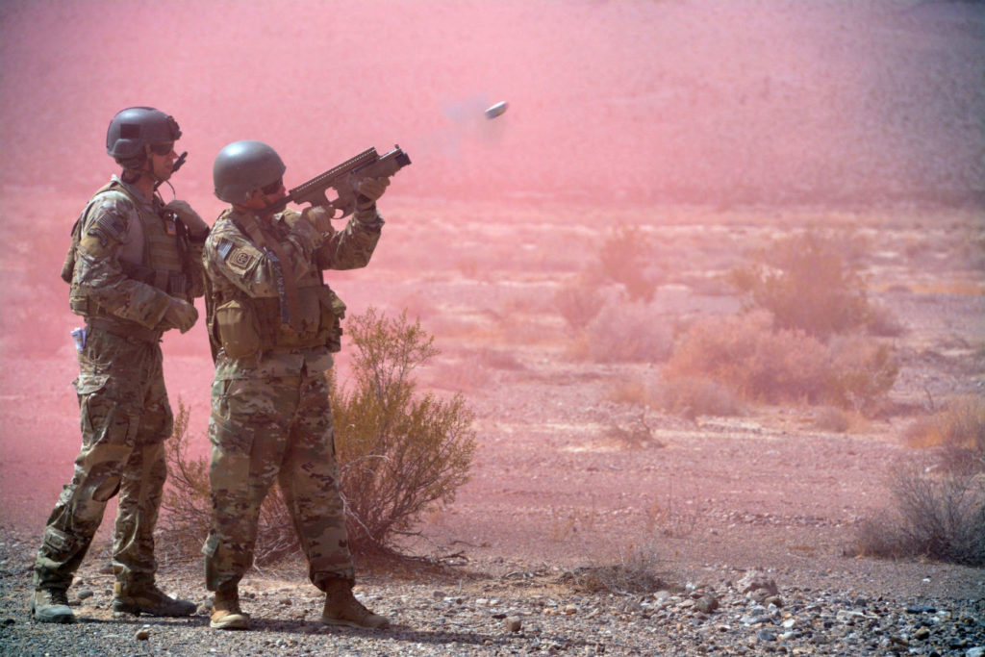
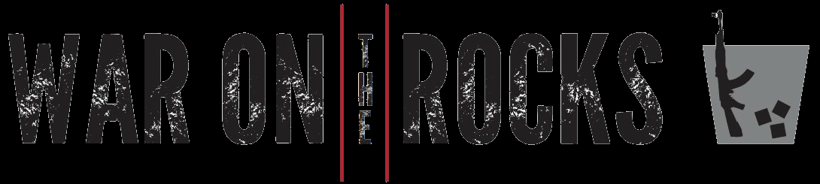
Teoría del conflicto asimétrico y fuerzas especiales
Somalia (1993), Afganistán (2001), Irak (2003), Libia (2011): Military victories, Dip failures
An intensifying trend: the reduction of U.S. leadership in global politics to what I term kinetic diplomacy: diplomacy by armed force
As of May 2018, the Trump administration has appointed 75 of 188 ambassadors, while it has deployed special operations forces to 149 countries (an increase from 138 during the Obama administration in 2016)
Put differently, while U.S. ambassadors are operating in one-third of the world’s countries, U.S. special operators are active in three-fourths
The recent Niger debacle of November 2017 — one very public example of the costs of kinetic diplomacy — was a cascade of failures, including failures of planning, coordination, intelligence, and above all, strategy.
Emphasis on targeted aid and development, and on political reforms needed to sustain long-term positive outcomes, has declined and been increasingly replaced with a “bayonets-first-and-repeat-as-needed” strategy…..
THE DANGEROUS RISE OF KINETIC DIPLOMACY
MONICA DUFFY TOFT
https://warontherocks.com/2018/05/the-dangerous-rise-of-kinetic-diplomacy/
May 14, 2018

Slide 19
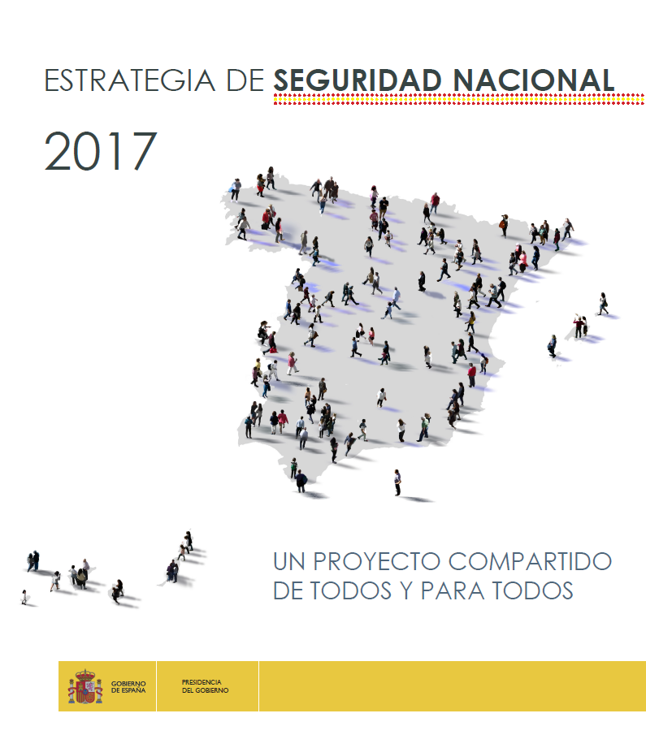
Las estrategias de seguridad nacional
Países con ESN
La ESN española de 2017
Países Bajos
Suecia
Reino Unido
Alemania
Francia
España
Rusia
China
Estados Unidos
México (2014-2018)

Slide 20
La ESN de España: estructura y contenido
Carta del Presidente del Gobierno
Resumen Ejecutivo
Introducción
Una Seguridad Nacional para la España de hoy
Dinámicas de transformación de la seguridad global
España en el mundo: un país con vocación global
Amenazas y desafíos para la Seguridad Nacional
Objetivos generales y líneas de acción de la Seguridad Nacional
Sistema de Seguridad Nacional
ESN 2017
Video en You Tube https://youtu.be/NoQectddU_w
Video ESN 2013
https://www.youtube.com/watch?v=37znBm_ixY0#action=share
https://youtu.be/37znBm_ixY0
http://felipesahagun.es/estrategia-de-seguridad-nacional-de-espana-2013-video/
Documento completo
http://www.dsn.gob.es/sites/dsn/files/Estrategia_de_Seguridad_Nacional_ESN%20Final.pdf
El entorno ha cambiado de forma significativa desde la aprobación de la Estrategia 2013. Nos enfrentamos a una realidad definida por dinámicas a menudo opuestas, a un mundo globalizado, pero a su vez fragmentado y competitivo, un espacio donde la ambigüedad se ha convertido en uno de los mayores retos a la seguridad. Dinámicas como el ritmo acelerado de transformación impulsado por la tecnología, las asimetrías demográficas entre regiones o el cambio climático demandan un esfuerzo para adaptarse y gestionar de forma ágil y flexible los cambios.
El terrorismo transnacional y los ciberataques siguen siendo uno de los principales retos para la Seguridad. Junto a ellos surgen las denominadas amenazas hibridas, una combinación de amenazas convencionales y no convencionales orientadas a la desestabilización de nuestra forma de vida, y cuya identificación y atribución resultan especialmente complicadas.

Slide 21
De George Bush a Donald Trump
La guerra contra el terrorismo global de George Bush hijo: VIDEO RESUMEN MÍO
La ESN de Trump
“Our new strategy is based on a principled realism, guided by our vital national interests, and rooted in our timeless values.
This strategy recognizes that, whether we like it or not, we are engaged in a new era of competition. We accept that vigorous military, economic, and political contests are now playing out all around the world.
We face rogue regimes that threaten the United States and our allies. We face terrorist organizations, transnational criminal networks, and others who spread violence and evil around the globe.
We also face rival powers, Russia and China, that seek to challenge American influence, values, and wealth. We will attempt to build a great partnership with those and other countries, but in a manner that always protects our national interest.
To succeed, we must integrate every dimension of our national strength, and we must compete with every instrument of our national power….”
Fuente: https://www.whitehouse.gov/briefings-statements/remarks-president-trump-administrations
-national-security-strategy/
Full report: https://www.whitehouse.gov/wp-content/uploads/2017/12/NSS-Final-12-18-2017-0905.pdf
Analysis by Elliott Abrams “The Trump National Security Strategy” (CFR. December 26, 2017)
https://www.cfr.org/blog/trump-national-security-strategy
EL ORDEN MUNDIAL DE TRUMP
http://felipesahagun.es/el-orden-mundial-de-trump/
Mid-sized powers must unite to preserve the world order
https://www.ft.com/content/546ca388-625d-11e8-90c2-9563a0613e56

Slide 22
Estrategias de seguridad nacional: proceso de elaboración
Set up steering committee
(if different from
national security policy
steering committee)
Conduct further national
dialogue on the means
to meet the vision and
objectives outlined
in the NSP
Establish a national security
forum composed of
representatives from
government and academia
to exchange ideas on
strategy development
Decide on key
priorities, lead actors,
coordination mechanisms,
and human and financial
resource needs
Draft the national security strategy
Develop and launch
a communication
strategy
National Security Strategy
National Security Policy
National security strategies look at how to best marshall a countries resources and assets, including the budget set aside for this specific purpose, in order to acheive the goal of national security. A national strategy will thus build on the strategic vision set out in the national security policy.
When no explicit policy exists (as is the case in many developed countries) then a national security strategy will rely on a body of tradition, common law, political decrees or statements and relevant white papers. It will also draw on the outcome of a national security dialogue if one has already taken place, or may instigate one

Slide 23
Seguridad, paz y guerra 8
Guerras y guerras civiles
A database built by the Peace Research Institute Oslo in Norway, together with Uppsala University in Sweden, lists a total of 416 armed conflicts since 1946, of which 332 are “intrastate”, 63 interstate and 21 “extrastate”, a term that covers colonial wars of liberation.
Various qualitative measures may help distinguish mere conflict from war: do the rebels have political support? Do they have a hope of winning? Are they in it just for money? But academics like to make quantitative distinctions, too.
The trouble is choosing the numbers. Should the threshold be a mere 25 deaths a year? Or does it take 100, or 1,000? The deaths of combatants in organised forces are normally more accurately counted than others, but while using them (as in chart 1 in the main piece) provides advantages in terms of comparability and accuracy, it will often vastly underestimate the full damage. Is a war not a war simply because no one counts the dead?
what makes a war.docx: https://www.economist.com/briefing/2013/11/09/what-makes-it-a-war
ABRIL 2018\War\defining war Economist.docx
THE ECONOMIST (Nov 9, 2013) https://www.youtube.com/watch?v=37znBm_ixY0#action=share
https://youtu.be/37znBm_ixY0

Slide 24
Seguridad, paz y guerra 9
Guerras y guerras civiles
Of 150 large intrastate wars since 1945 fewer than ten are ongoing. Angola, Chad, Sri Lanka and other places long known for bloodletting are now at peace, though hardly democratic.
And recently civil wars have been ending sooner. The rate at which they start is the same today as it has been for 60 years; they kick off every year in 1-2% of countries. But the number of medium-to-large civil wars under way—there are six in which more than 1,000 people died last year—is low by the standards of the period. This is because they are coming to an end a little sooner. The average length of civil wars dropped from 4.6 to 3.7 years after 1991, according to Kristian Skrede Gleditsch, a professor at the University of Essex.
By the end of the period, civil war afflicted 18% of the world’s nations, according to the tally kept by the Centre for the Study of Civil War, established at the Peace Research Institute Oslo, a decade ago. When the cold war ended, the two enemies stopped most of their sponsorship of foreign proxies, and without it, the combatants folded. More conflicts ended in the 15 years after the fall of the Berlin Wall than in the preceding half-century (see chart 1).
The proportion of countries fighting civil wars had declined to about 12% by 1995….
ABRIL 2018\War\How to stop the fighting, sometimes - Civil wars.html
THE ECONOMIST https://www.economist.com/news/briefing/21589431-bringing-end-conflicts-within-states-vexatious-history-provides-guide?zid=312&ah=da4ed4425e74339883d473adf5773841

Slide 25
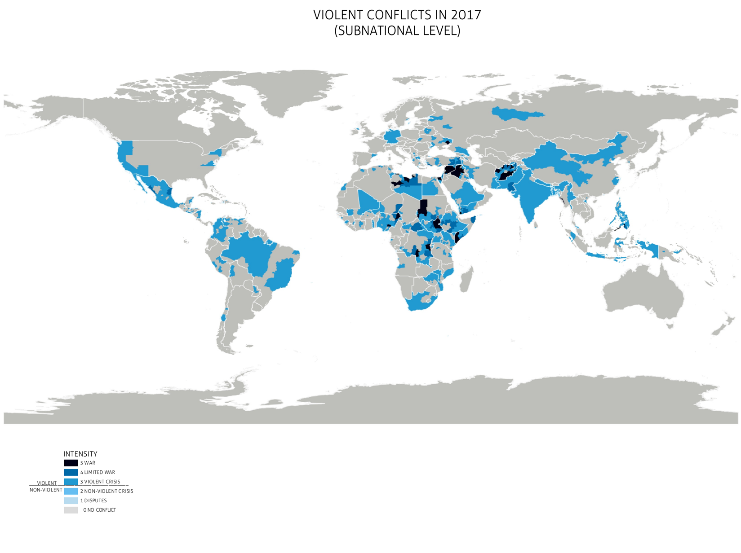
Seguridad, paz y guerra 10

Slide 26
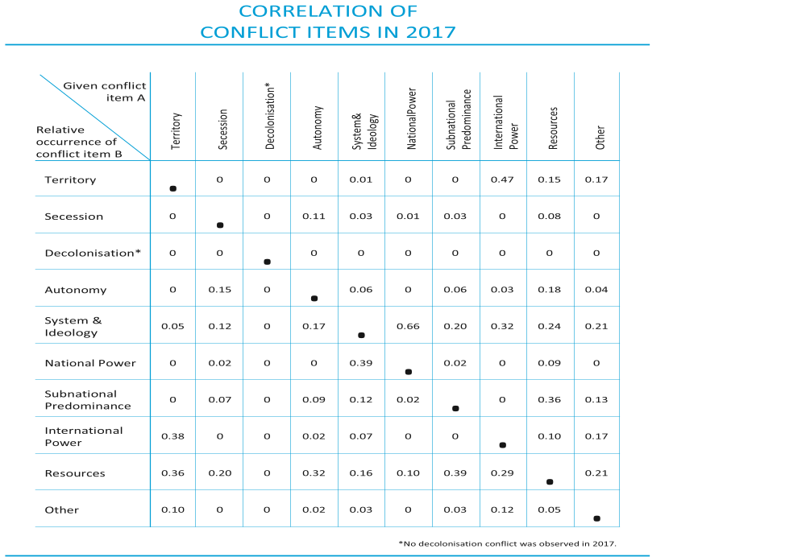

Slide 27
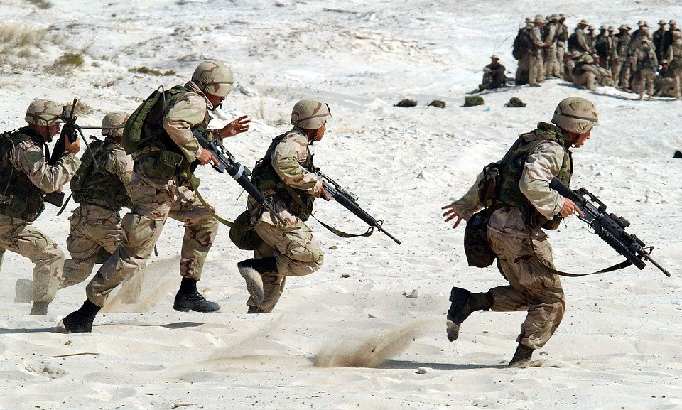
A world more or less peaceful since the end of World War One?
Evidence has emerged over the last few years to suggest that the world is more peaceful than ever. In several key respects, this is true. However, a few crucial elements of global data on violence and conflict temper such a straightforward conclusion.
Looking at conflict alone cannot convey the bigger picture of societal unrest, political stability, impact on civilians and the level of resources needed to quell violence. To establish a balanced understanding of the world’s progress towards peace, it is important to examine other metrics and note how conflict has changed.
Over the last 100 years, there has been a shift away from large-scale violent deaths and heavy militarisation and a move towards democracy.
Supporting the idea that the world has become increasingly peaceful since World War I is the shift away from large-scale violent deaths and heavy militarisation, towards democracy. Battle deaths in the last 25 years make up only 3% of battle deaths in the last 100 years, or 7% excluding World War II deaths. The number of alliance agreements in place in 2012 was 77 times the amount of alliances in 1918.
Global Peace Index
Read the article here: http://visionofhumanity.org/peace/world-become-peaceful-since-wwi/ … (20:18 - 13 jun. 2018)
or conflict amongst each other. The three major military powers, the US, China and Russia, decreased their military personnel rates by an average 73% since the end of World War II.
This might be taken as evidence of less militarisation, except that military spending and incarceration levels are both increasing, suggesting that militarisation is just changing shape. For the 11 countries with incarceration data available since 1950, excluding the massively higher rates of the US, the average increase in incarceration rates was 142.9%.
Incarceration levels, population displacement and security spending speak to the resources necessary to maintain peace. A more peaceful society could reduce spending on security and instead invest in structures that improve stability and build peace — education, physical infrastructure and strong business.
An important aspect of the mutating nature of conflict is the dramatic decline of interstate war, the form of conflict which historically has resulted in the most deaths, over the last half-century. However, internal conflict – conflict amongst groups within a country – became more prevalent than ever….MORE
This suggests an increase in the use of diplomacy as a dispute resolution tool.
Democracy has also been on the rise, with 1989 marking the transition to more democratic governments than autocratic; the world has been more democratic on average since 1993 than in any of the last 100 years.
Though democracy itself isn’t a measure of peace, democratic governments tend to be more stable, with less internal unrest

Slide 28

Seguridad, paz y guerra
Global conflict tracker (CFR)
Significant Impact on U.S. Interests
Conflict affects countries of strategic importance to the U.S. but does not involve a mutual-defense treaty commitment
Véase mi introducción a Panorama Estratégico 2018
(a partir de pág. 43)
PRESENTACIÓN DEL PANORAMA ESTRATEGICO INTERNACIONAL 2018 3.docx (M .S. Ballesteros)
Enlace a informe 2018
ENLACE A MI BLOG SOBRE EL TEMA
http://felipesahagun.es/panorama-estrategico-2018/
https://www.cfr.org/interactives/global-conflict-tracker#!/global-conflict-tracker
WAR SEMINAR\Guerras de ayer y de hoy Texto mio.docx

Slide 29

Las guerras de hoy, desde 2025
In the weeks before his inauguration, a series of events roiled the Greater Middle East and Africa. Drone strikes and raids by U.S. Special Operations forces in Saudi Arabia against both Shiite rebels and militants from the Global Islamic State killed scores of civilians, including children. They left that increasingly destabilized kingdom in an uproar, intensified the unpopularity of its young king, and led to the withdrawal of the Saudi ambassador from Washington. In Mali, dressed in police uniforms and riding on motorcycles, three Islamic militants from the Front Azawad, which now controls the upper third of the country, gained entry to a recently established joint U.S.-French military base and blew themselves up, killing two American Green Berets, three American contractors, and two French soldiers, while wounding several members of Mali’s presidential guard. In Iraq, as 2024 ended, the city of Tal Afar — already “liberated” twice since the 2003 invasion of that country, first by American troops in 2005 and then by American-backed Iraqi troops in 2017 — fell to the Sunni militants of the Global Islamic State. Though now besieged by the forces of the Republic of Southern Iraq backed by the U.S. Air Force, it remains in their hands………
ABRIL 2018\War\Empire of madness, by Tom Engelhardt (Le Monde diplomatique - English edition, September 2017).html (https://en.wikipedia.org/wiki/Tom_Engelhardt)
It’s January 2025, and within days entering the Oval of Office, a new president already faces his first full-scale crisis abroad. Twenty-four years after it began, the war on terror, from the Philippines to Nigeria, rages on. In 2024 alone, the U.S. launched repeated air strikes on 15 nations (or, in a number of cases, former nations), including the Philippines, Burma, Pakistan, Afghanistan, Yemen, the former Iraq, the former Syria, Kurdistan, Turkey, Saudi Arabia, Egypt, Tunisia, Libya, Mali, and Nigeria.
Notes:
Thomas M. "Tom" Engelhardt (born 1944) is an American writer and editor. He is the creator of The Nation Institute's tomdispatch.com, an online blog. He is also the co-founder of the American Empire Project and the author of the 1998 book, The End of Victory Culture: Cold War America and the Disillusioning of a Generation

Slide 30
Nuevos conceptos de seguridad
Seguridad compartida (Cap. Por Mary Kaldor)
Informe de Seguridad Humana ( ONU 2005)
Retos
Menos conflictos armados y menos víctimas
Más terrorismo internacional
La mayor parte de las víctimas, civiles
Guerra, terrorismo, crimen organizado, mafias…
Aumento de los desastres naturales (tsunamis, terremotos, incendios, sequías, huracanas….)
Guerras sin principios, finales, objetivos ni límites claros
Fuentes de inseguridad confusas, complejas
Ejércitos con misiones desfasadas para nuevas amenazas
Diferencias difuminadas entre actores estatales y no estatales
Estándares y normas contra los conflictos armados + estrictos x presión de la opinión pública
Más difícil ganar guerras sólo por medio militares
Cada vez más vacíos de seguridad en vez de victorias
SEGURIDAD HUMANA

Slide 31
La seguridad humana La seguridad tradicional
PRIORIDAD
La persona, el individuo El Estado
ESPACIO
Sin fronteras El territorio
CAPACIDADES
Todos Soldados
MÉTODO
Protección Imposición
INSTRUMENTO
Militares, civiles y el derecho La fuerza
FASES
Integradas (prevención, intervención y
reconstrucción) Separadas

Slide 32
Principios de la seguridad humana
Derechos humanos
Civiles
Bienestar de la persona
Multilateralismo
Legalidad
Enfoque regional

Slide 33
Paz y conflicto en la historia
PAZ
Ausencia de guerra
Comedia de Aristófanes (prisionera de la guerra)
Estado (seguridad de todos/pax omnium & estado de la naturaleza o guerra de Hobbes)
Bien (El precio de la paz de Keynes)
Destino (Hacia la paz mundial de Henry Wallace, 1948)
Pausa o suspensión de violencia (Paz y guerra entre las naciones, de Raymon Aron…Montesquieu)
Fortaleza imposible sin la defensa (La paz armada de Hugh Thomas)
Ideal (La paz perpetua de Kant)
Paz = sistema dominante: pax romana, germánica, británica, cristiana, soviética, americana…)
Pacifismo: primer movimiento pacifista (el budismo) Otros: el estoicismo griego…

Slide 34

Paz y conflicto en la historia: clases de paz y de guerra
De compromiso /consentida
Por rearme / disuasión
Imperialistas / de equilibrio (terror)
Por miedo / hegemonía
Producto de la impotencia / ley
Justas /
Injustas
Negociadas/ Impuestas
Con honor / deshonor (Cicerón)
Interna / Externa (Bobbio)
Positiva / Negativa (Galtung)
El derecho, anclado en binomios de guerra justa / injusta, legal / ilegal…. (estatales)
Pocas guerras estatales en la actualidad
Paz perpetua / guerra total
Cuerpos de Paz (1961)
Dividendo de la paz
Misiones de paz:
ONU: 1945-2017 (72) // desde 1990: +2/3
Activas: 17-18 http://www.irenees.net/bdf_fiche-analyse-702_fr.html (Diapositiva siguiente)
LOS CASCOS AZULES: de la Guerra Fría al Siglo XXI
Los cascos azules cumplen 70 años ante las dudas sobre su eficacia real. Viajamos tras sus pasos desde
Líbano hasta la sede de la ONU en Nueva York elpais.com70 años de los cascos azules de la #ONU:
balance desigual http://ow.ly/O6Up30jWET9 v @elpaissemanal 15:16 - 13 may. 2018

Slide 35

Misiones de paz desde 1988
The main characteristics of these missions are:
1. Multidimensionality/complexity: In addition to control of violence (peacekeeping), peacebuilding tasks and sometimes even executive mandates to govern a country have been added to the missions.
2. Heavier armament of the peacekeeping force, and license to use these weapons not only in self-defence, but to make sure that the mission’s mandate can be carried out (so-called robust peacekeeping) (3).
3. A new interpretation of impartiality as not meaning equidistance between the parties in conflict (4).
4. Participation in peacekeeping missions by powerful states (including the USA and the nuclear powers of Western Europe and Russia – the se countries formerly were not asked to play a role because of their real and perceived interests related to the Cold War.
5. Military take-over of more and more humanitarian aid and peace-building tasks on the ground.
http://www.irenees.net/bdf_fiche-analyse-702_fr.html

Slide 36
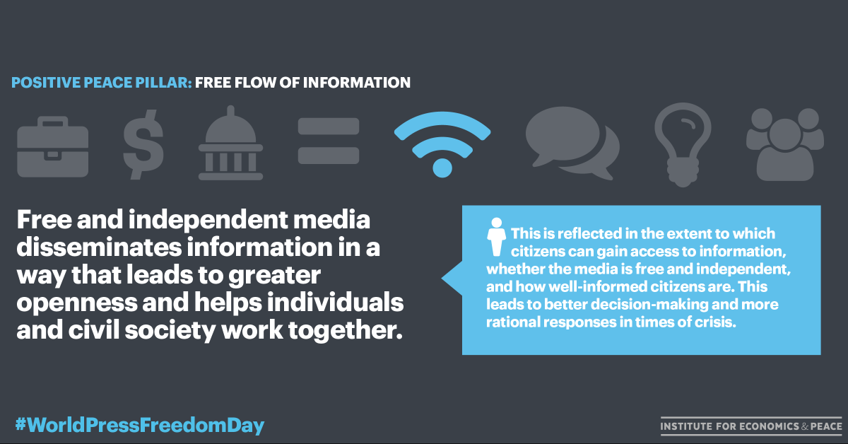
Positive and negative peace
An introduction to Positive Peace
Positive Peace provides us with a framework to first understand, and then to address the multiple and complex challenges the world faces.
Humanity is now facing challenges unparalleled in its history. These problems, which include climate change, ever decreasing biodiversity, and over-population, are global in nature; they call for global solutions and require cooperation on a scale unprecedented in human history. In a globalised world, the sources of many of these challenges are multidimensional, increasingly complex and span national borders. For this reason, finding solutions fundamentally requires new ways of thinking.
…. Seguir leyendo
Global Peace Index@GlobPeaceIndex
A free and independent media is essential for well-informed citizens
Learn more about the elements of peaceful societies: http://bit.ly/2GLgHxB
9:27 - 1 ago. 2018

Slide 37
Guerra y conflicto: conceptos y clases
Guerra: enfrentamiento armado
La historia de la humanidad, un viaje interminable de guerra en guerra, de conflicto en conflicto. La mayoría en paz la mayor parte del tiempo.
La mayor parte de los conflictos, previsibles, amenazas leves y mucho tiempo para responder
Cuanto menos grave y más tiempo, más respuestas burocráticas y menos necesidad de liderazgo
Conflicto: Condición provocada por actores con objetivos incompatibles, toda colisión de intereses
No prevista, amenaza grave y poco tiempo para responer
Invasión turca de Chipre (1974)
Imprevista, amenaza muy grave, mucho tiempo para responder
Guerra por canal de Suez (1956)
Previsible, amenaza leve, mucho tiempo
Detenciones de pesqueros por Marruecos
No previstos, poco tiempo para responder
Revoluciones, secuestros, golpes de estado…..
Amenaza muy grave, respuesta inmediata, previsibles
Marcha Verde (1975)

Slide 38

Condiciones para la guerra
Al menos un ejército regular
Al menos mil muertos por año
Secuencia lógica de combates
Observable desde fuera
??????????????????????????????????
Jean-Louis Dufour,
Les vrais guerres,
La Manufacture,
Lyon 1990, p. 16
----------------------
« Factores de conflictividad
en el nuevo siglo” Felipe
Sahagún En IRAK EN CLAVE
GLOBAL. Univ C-La Mancha
Coord. José Miguel Ortega
Cuenca 2004
https://books.google.es/books?id=sn1AhQbfh9EC&pg=PA53&lpg=PA53&dq=Jean-Louis+Dufour,+Les+vrais+guerres,+La+Manufacture,+Lyon+1990&source=bl&ots=enBo4a9UtR&sig=wwrUwhs2jggi5ZwIEinl1BrZqoc&hl=es&sa=X&ved=0ahUKEwiEzKroyOHaAhVC1RQKHbUTApoQ6AEINjAC#v=onepage&q=Jean-Louis%20Dufour%2C%20Les%20vrais%20guerres%2C%20La%20Manufacture%2C%20Lyon%201990&f=false

Slide 39
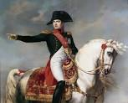
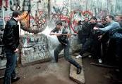
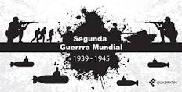
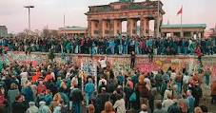
Guerras en la historia
Desde 1816 hasta el fin de la Guerra Fría
181 guerras
En esa lista, con los criterios tradicionales, muchas de las invasiones e intervenciones militares de los EE.UU., incluídas Grenada y Panamá, no estarían
Con los criterios tradicionales (SIPRI), entre 1945 y 1988 hubo 269 guerras, en las que participaron 591 estados
Paul Shaw y Yuwa Wong han identificado más de 14.500 guerras en los 5.600 años de historia conocida o documentada de la humanidad
En ellas habrían muerto más de 3.500 millones de personas
El mundo habría vivido en guerra 96 de cada 100 años y en paz sólo un 8 por ciento de todas la historia de la humanidad
FUENTE: NESTER, William. International Relations. Politics and Economics of the 21st Century Wadsworth/Thomson Learning.Belmont CA USA 2001, p, 285. Datos obtenidos por Nester en la obra de Shaw y Wong:Cenetics sedes of warfare: evolution, nationalism and patriotism. Unwin Hyman. Boston 1989

Slide 40
Tendencias en las guerras
Las tendencias son mucho más importantes que los números
Guerras entre grandes potencias en la era moderna y contemporánea
El nº de países y de soldados, de víctimas y de daños materiales causados en cada guerra
Hasta 1800 participaba en la guerra alrededor del 3 x 1000 de los habitantes del país implicado. En la IGM, el 14%. A comienzos del siglo XXI, la población civil es la víctima principal
Desde 1500, más de 600 guerras y entre 150 millones y 200 millones de muertes en conflictos bélicos
En el siglo XX, más muertos en guerras que en los 400 años anteriores
Entre 1495 y 1985 los que iniciaban las guerras las ganaban casi un 60% de las veces. Desde entonces, el 18%
Hace un siglo el 90% de las víctimas eran soldados uniformados. Hoy, menos del 10%.
Hasta 1945 los países más belicosos eran los + industrializados (entre sí y contra los -). Desde entonces ninguna guerra directa entre ellos: “la larga paz” de John Gaddis
Desde 1945 ninguna guerra entre los 50 países más ricos del planeta. Para un marxista, “no es rentable”.
Desde 1945 hasta 1990 casi todas las guerras interestatales y todas las civiles han tenido lugar en el T. Mund
Hasta 1945 el 80% de las guerras eran convencionales. Durante la G. Fría fueron reduciéndose y aumentado las guerras de guerrilla y de baja intensidad. Hoy casi todas son guerras híbridas.
El países que ha participado en más guerras desde 1945: EE.UU. (En más de 300, 5 x año de media en 60 años)
¿Más común la guerra que la paz en últimos 2 siglos? ¿Norma o excepción en la historia? En el último medio siglo reducción gradual de actores estatales involucrados en guerras

Slide 41
Origen de los conflictos
literarias
hª narrativa
aprendidas
calle
medios
conocimientos científicos
escuela
libros
iglesia
recuerdos
relatos
universidad
conversaciones
familia
tribu
grupo
Actores, instrumentos, emisores, mensajes y receptores
Armas de paz/guerra
Filtros
Defensores, fiscales, jueces, Legitimadores
Combatientes
Faros de alerta
Torres de control
Creadores de valores y creencias
Fuentes de estereotipos, mitos, tabúes
Fábricas de verdades y mentiras
Generadores de comprensión/odio
Notes:
El fin de los intermediarios facilita la manipulación?

Slide 42
Raíces de los conflictos
De origen psicológico, consecuencia de percepciones
De origen tradicional (territorio, hª, econ, religión, problemas étnicos)
De origen estructural (falta de democracia, pobreza, crisis medioambiental, militarismo)
Pocos conflictos/guerras obedecen a una sola causa o tienen un único origen
¿Cuál es el origen de la Guerra Fría?
¿Dónde empieza el irredentismo y termina la ambición?
¿Cómo avanzar en las soluciones?
¿Cuáles son más eficaces?
¿Prevención, intervención o reconstrucción?
Alberto Piris, unidades didácticas para el CIP (Centro de Investigación para la Paz) Anuario COP 1996 pp. 21-39
Notes:
In search for the roots of 9/11 (15:12)

Slide 43

Margaret MacMillan: learning from the past (GUARDIAN)
Many of us – and as a Canadian I certainly include myself – have lived so long in what historians are starting to call the Long Peace that we have come to assume that war is an abnormality. Something that may afflict others, from different cultures in far-off places. War for us, we think, belongs firmly in the past. And it is true that large parts of the world have not had to endure state-to-state wars for decades. The majority of the world’s nations have also been spared the scourge of civil wars, although many have known violence from revolutionary insurrection. Stephen Pinker and others have also argued that we are conducting our internal affairs with greater civility and point to declining levels of homicide and physical assault around the globe. (His own country, the United States, is an outlier here with much higher murder rates than in Canada or Europe.)
In my BBC Reith Lectures, I am arguing that we should be careful not to assume that the peaceful parts of the world are particularly virtuous or that they represent a clear trend for humanity’s moving away from war. We have been fighting each other for a very long time – as far as we can tell, from the moment we started to organise ourselves and settle down as agriculturalists. And much of the world today is at war: in Afghanistan, Syria, Yemen, the great lakes district of Africa or Sudan. There are also the “frozen” conflicts so favoured by Vladimir Putin’s regime – in eastern Ukraine, for example – that at any moment could ignite wider struggles.
https://www.theguardian.com/commentisfree/2018/jun/24/stupid-to-think-we-have-moved-on-from-war-look-around-reith-lectures Sun 24 Jun 2018 12.00 BST
Margaret MacMillan: ‘War is making one of those technological leaps that it has made so often in the past.’ Photograph: Richard Ansett/BBC/Richard Ansett (Guardian)
The distinguished historian, this year’s Reith lecturer, argues we can never be complacent about global conflict

Slide 44
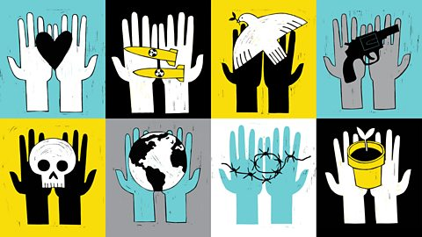
Margaret MacMillan’s Reith Lectures on War
Margaret MacMillan
The Reith Lectures
Historian Margaret MacMillan explores the tangled history of war and society.
https://www.bbc.co.uk/programmes/b0b9951v
Managing the Unmanageable
The Reith Lectures, Margaret MacMillan
Historian Margaret MacMillan assesses how the law and international agreements have attempted to address conflict. Speaking to an audience at the Northern Irish Parliament Buildings at Stormont in Belfast, Professor MacMillan outlines how both states and the people have sought to justify warfare - from self-defence to civil war - focusing on examples from Irish and British history. The programme, including a question and answer session, is presented by Anita Anand.
Producer: Jim Frank
Editor: Hugh Levinson.
Show more
War's Fatal Attraction
The Reith Lectures, Margaret MacMillan
Historian Margaret MacMillan looks at representations of war: can we really create beauty from horror and death? Speaking at the Canadian War Museum, she discusses the paradox of commemoration. She questions attempts to capture the essence and meaning of war through art. The programme is presented by Anita Anand in front of an audience and includes a question and answer session.

Slide 45
Tipología de conflictos de Michael Klare/Mariano Aguirre
Regionales
Recursos
Separatistas
Irredentistas
Imperialismo
Étnicos
Religiosos
D
Tribales
Fundamentalismo
Revolución
?
¿Guerras por la democracia?
Anticoloniales
Por reivindicaciones indígenas
EJEMPLOS EN LA HISTORIA
Klare, Michael T. War, Confict and Peace in the Post-Cold War. Peace & World Security Studies. A curriculum Guide. Lynne Rienner, Londres 1994
Aguirre, Mariano. Los días del futuro, Icaria.Barcelona 1995 p. 168-169

Slide 46
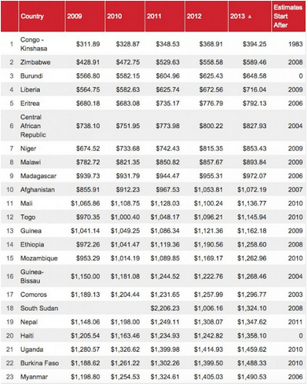
La pista del dinero
POBREZA & GUERRA
Desde inicio conflicto
2017
Afganistán: 1-2 millones de muertos 23.065
Irak…………. 268.000 muertos 13.187
México……. 106.500 “ 14.771
Siria………….500.000 “ 40.000
Burma………130.000-200.000 “ 6.700
Filipinas…….120.000 “ 1.384
Etiopía……….1600-8.900 “ 1.011
Somalia/Kenia 500.000 “ 5.154
Nigeria………17.649 “ 1.097
Argelia
Burkina Faso
Libia
Mali…………… 17.649 “ 2.835
Niger
Túnez
Sudán…………178.363 “ 1.109
Nigeria
Camerún
Níger
Chad
Yemen……… 19.266 “ 1.438
Boko Haram
51.567
3.110

Slide 47
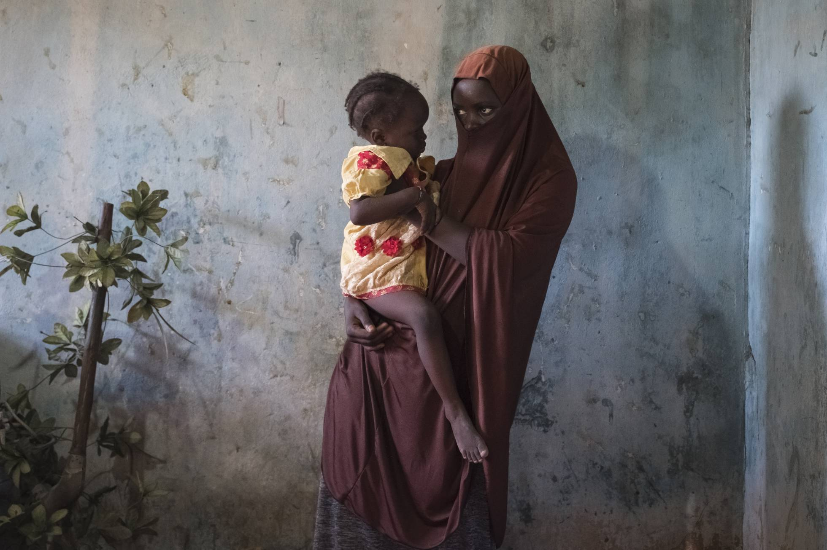
Ejemplo: alerta en el Sahel
La ONU alerta de una “grave hambruna” en el Sahel (Por José Naranjo, El País, 4/5/2018)
La falta de lluvias, el aumento de los precios de la comida, los conflictos y la debilidad de su sistema de respuesta condenan a cinco millones de personas al hambre
Una alarmante falta de lluvias el pasado año, el aumento de los precios de los productos de primera necesidad, los conflictos y un débil sistema de respuesta sanitario condenan a unos cinco millones de personas a pasar hambre; y a que 1,6 millones de niños estén en riesgo de sufrir desnutrición aguda grave en seis países de la zona del Sahel, desde el norte de Senegal hasta Chad. Así lo han advertido este jueves los directores regionales de Unicef, la FAO (agencia de la ONU para la alimentación y la agricultura) y el Programa Mundial de Alimentos (PMA) en Dakar. Aseguran que si la comunidad internacional no reacciona ya el mundo asistirá a una “grave hambruna”.
En el norte de Malí, el empeoramiento del conflicto que estalló en 2012, que está provocando que las organizaciones de ayuda humanitaria no puedan operar con normalidad en un vasto territorio, se une a la sequía para configurar la tormenta perfecta. Los ataques de grupos yihadistas se han extendido al oeste de Níger y al norte de Burkina Faso, donde prácticamente no hay semana sin que se produzca algún tipo de acción violenta. En la región nigerina de Diffa, la falta de alimentos se ceba con los desplazados del conflicto de Boko Haram mientras en Chad la sequía alcanza registros históricos

Slide 48
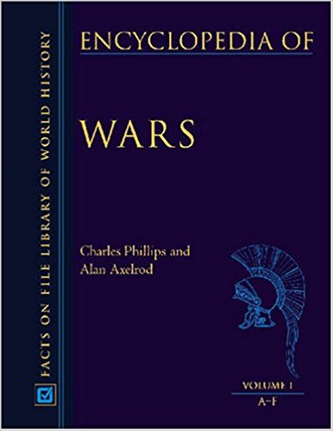
¿Cuántas guerras de religión?
"Encyclopedia of Wars", de 2004, de Charles Phillips y Alan Axelrod, ofrece una lista completa de todas las guerras que se conocen en la historia de la humanidad: 1.763. Ellos mismos seleccionan las que consideran guerras de naturaleza religiosa: hay 123, es decir, menos del 7%...
Si se quitan las guerras que implican a musulmanes, según otras fuentes, quedan solo un 3,2% de guerras de naturaleza religiosa. Y, como veremos, algunas son dudosas.
Philips y Axelrod, por ejemplo, no consideran el conflicto del Ulster religioso, sino de nacionalismo étnico. La religión aportaría, creen, solo un barniz.
Steven Pinker, un sociólogo bastante hostil a lo religioso, calcula que la religión sólo aporta un "13% de las peores atrocidades de la historia del mundo".
La Enciclopedia de la Guerra de Gordon Martel calcula que solo un 6% de las guerras que conocen pueden etiquetarse como religiosas (coincide con Phillips y Axelrod).
Artículo de Pablo J. Ginés/Re
17 de abril de 2018
https://www.religionenlibertad.com/cuantas-guerras-han-tenido-una-causa-religiosa-unas-120-menos-del-63679.htm vía @relibertad

Slide 49
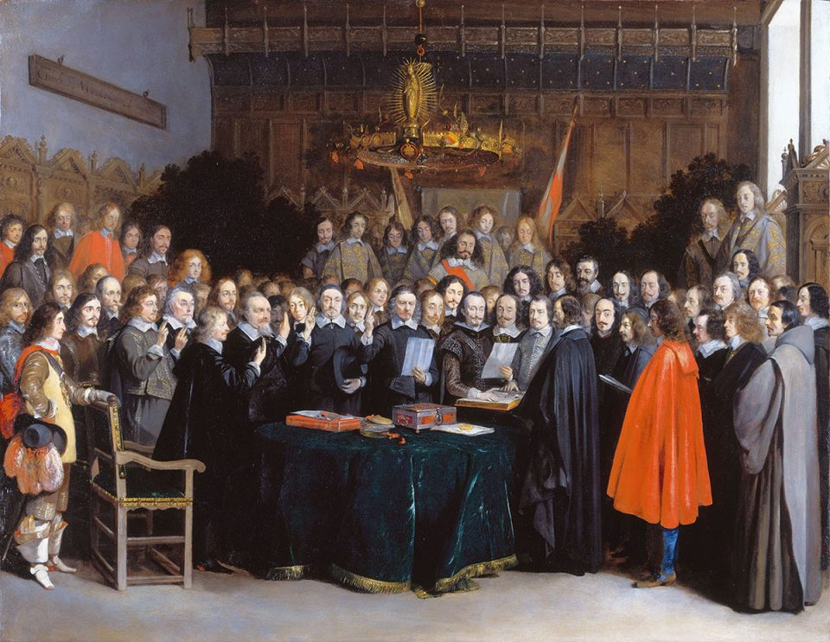
La guerra de los treinta años
Hace cuatro siglos comenzaba la guerra de los Treinta Años. Con un origen religioso, la denominada guerra civil europea pronto se convirtió en una encarnizada lucha por el poder.
Los libros de Historia señalan el 23 de mayo de 1618 como el inicio de la guerra de los Treinta Años. En la llamada defenestración de Praga, un grupo de nobles bohemios protestantes arrojó por la ventana a los gobernadores imperiales católicos reunidos en el palacio real. La razón: recelos entre las respectivas confesiones.
Se plantea así si la guerra fue una consecuencia directa de la Reforma 100 años antes. La respuesta es no. Con la Paz de Augsburgo de 1555 se había intentado resolver el problema resultante de la Reforma. Incluso existían soluciones internas, como en Francia, con la conversión al catolicismo de Enrique IV (“París bien vale una misa”). La dimensión confesional alimentó y espoleó conflictos tanto internos como de hegemonía continental. De la misma manera, tampoco resultó evidente de inmediato que lo ocurrido en Bohemia originaría una terrible conflagración continental. En el Sacro Imperio, la “paz de las religiones” establecía la obligación de los súbditos a profesar la religión que eligieran sus respectivos príncipes (cuius regio, eius religio). Es cierto que esto no solucionaba por completo la cuestión. Desde hacía décadas, católicos y protestantes se acusaban mutuamente de malévolas distorsiones de lo acordado. Lo sucedido en Praga fue un episodio más.
Guerra y Contrarreforma en el Sacro Imperio
La casa de Austria controlaba en el siglo XVII los dos Estados más importantes del continente: España y el Sacro Imperio. El mantenimiento del estatus religioso perturbaba la cohesión interna del enlace Madrid-Viena. El afán de Fernando II por unificar el Sacro Imperio imponiendo el catolicismo, junto a su rivalidad con varios príncipes que gobernaban sus Estados, fue el factor desencadenante de la guerra. También influyó su deseo de transformar el imperio, electivo, en un sistema hereditario…
Firma del Tratado de Münster, 15 de mayo de 1648, que dio lugar con el tratado de Osnabrück a la Paz de Westfalia. (Óleo sobre lienzo de Gerard ter Borch, 1617-81, Rijksmuseum, Amsterdam). WIKIMEDIA COMMONS (Política Exterior)

Slide 50
La pista del dinero
Los conflictos, concentrados en los 1.500 millones más pobres de planeta
Entre 1966 y 1999 hubo 52 guerras civiles importantes: duración media de 7 años y legado de miseria y enfermedades
Conclusiones
La desigualdad de renta y la diversidad étnico-religiosa no parecen aumentar el riesgo de guerra. Comparen Brasil con Colombia
De hecho, reduce ese riesgo, salvo cuando el grupo étnico mayoritario convive con una imp minoría: Sri Lanka, Ruanda, Bosnia….
Cuando se inicia una guerra, suele durar mucho más si el país cuenta con 2-3 grupos étnicos dominantes
Que se enfrente dos grupos étnicos no significa necesariamente que la causa del conflicto sea étnica. Los medios suelen presentarlo así porque los dirigentes tienden a hacer suyo ese discurso para ganar apoyo y legitimidad entre la población y, ya en guerra, para reforzar la cohesión de sus milicias y conseguir dinero de su diáspora
En los países pobres o de bajos ingresos, el riesgo de guerras es indep de la democracia
Cuanto más joven es una democracia, más riesgo de guerra
Cuando un país sufre una guerra civil, aumenta el peligro de que la guerra se reactive
Cuanto más se prolonga la paz, menos riesgo de que suceda
Las guerras civiles, posiblemente porque cambia el equilibrio de intereses interno, tienen a autoalimentarse y a perpetuarse
Cuanto más se prolonga una guerra, más dependen los líderes del negocio de la guerra y más difícil es que acepten la paz
FUENTE: PAUL COLLIER, “The market for civil war” FOREIGN POLICY May-June 2003, p. 40
Paul Collier, “The market for Civil War”, Foreign Policy. May-June 2003, p.40-ss

Slide 51
La pista del dinero 2
Los partidarios de la paz tienden a huir si la guerra se prolonga
La geografía tiene una gran influencia. Difícil que una guerrilla se consolide en zonas llanas o desérticas
Los principales incentivos de las guerras: hundimiento económico y creciente dependencia
Cada punto adicional de crecimiento de la renta por habitante reduce & 1% el riesgo de conflicto
El colapso económico, las crisis graves multiplican el riesgo de guerra y conflicto: Portugal a mediados de los 70, Indonesia a finales de los 90….
Si la renta por habitante de un país se multiplica por 2, el riesgo de guerra se reduce & a la mitad
En países dependientes de las exportaciones y recursos naturales, los beligerantes siempre tratarán de hacerse con el control de todo o parte de ese comercio para financiar sus operac milit
Sin los diamantes no se entenderían conflictos como los de Angola y Sierra Leona. Sin el petróleo, guerras con las de Irak. Sin la madera, locuras como la de Camboya con los Jmeres Rojos…
La esperanza de una vida mejor separados explica la presión independentista en muchos lugares
El vínculo materias primas-guerra explica la sit en que muchas multinacionales acaban convirtiéndose en financiadores, por voluntad o por chantaje, de los conflictos
La corrupción e incompetencia de la clase dirigente, y la injerencia externa aumentan el riesgo de guerras y, una vez iniciadas, las agravan y prolongan
Las fzas de paz ayudan a reducir los conflictos, pero sólo en condiciones y con mandatos creíbles
Notes:
Video de la guerra del golfo

Slide 52
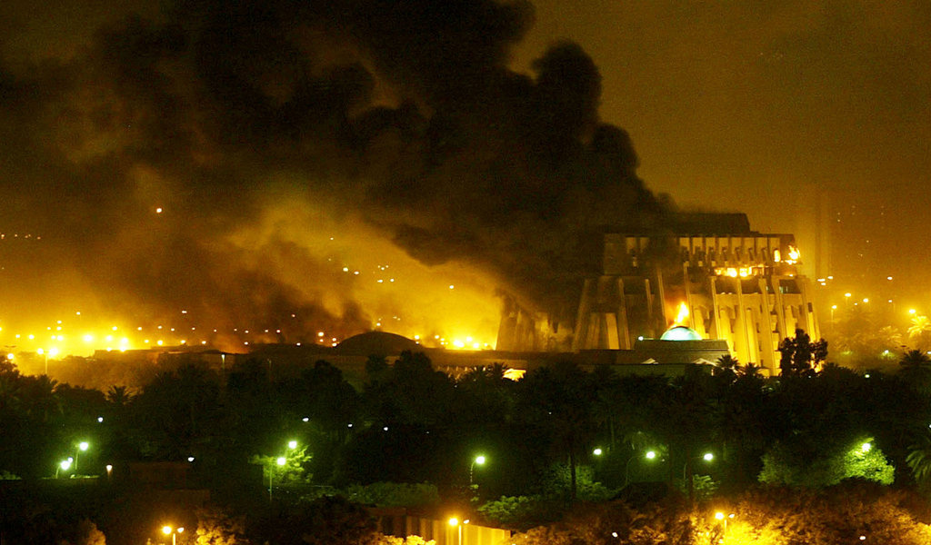
Why did the US invade Irak in 2003?
Iran today has uncanny echoes of the Iraq War’s beginning.
John Richard Cookson
May 28, 2018 (The National Interest)
Why did the United States invade Iraq in 2003? The stock answer is because of a lie—the drummed-up belief that Saddam Hussein was stockpiling weapons of mass destruction (WMDs). After all, everyone knows that no such weapons were ever found. However, the claim that the U.S. invaded Iraq solely because of WMDs is also a lie. On its own, the WMD explanation is false because it was not the first or determining reason why America went to war. It is a concision of history that is as misleading as attributing the inevitability of World War I to Gavrilo Princip being a crack shot. That is not a sufficient or complete explanation and is at best a lie of omission that dumbs down the causes of the war.
The lie of why America invaded Iraq must be torn down now, though, before history is repeated. Political seismologists are even now noticing similar rumblings around Iran to those that occurred before the Iraq War. As Jacob Heilbrunn, editor of the National Interest, recently wrote, “the spirit of George W. Bush has once more begun to inhabit the White House.” National security adviser John Bolton, Heilbrunn said, “is busy urging Trump to revive the regime change policies that seemed to be discredited after the 2003 Iraq War, but are now making a comeback.”…
http://nationalinterest.org/feature/the-3-step-guide-tricking-america-war-25995

Slide 53

Lecciones de Carl Bildt en Irak
Para terminar con una guerra y ganarla, hay que restablecer la SEGURIDAD
La prioridad para ello es tanto la RECONSTRUCCIÓN física como la POLÍTICA, sobre todo la segunda
Sin un PACTO político entre las fuerzas principales la reconstrucción no es posible
La defensa de los DERECHOS HUMANOS es importante, pero sin las condiciones que permitan trabajar y comer a la población, no basta
Por ello, la creación de EMPLEO y de una CLASE MEDIA sólida son esenciales
Para conseguirlo, es fundamental resolver cuanto antes los problemas de MONEDA, ADUANAS, SISTEMA FISCAL, COMERCIO, BANCA, DEUDA Y ACCESO A MERCADOS internacionales
Sin FRONTERAS SEGURAS es muy difícil estabilizar un país tras una guerra
Cuanto más débil sea un país, más necesitará APOYO INTERNACIONAL
Todos los procesos de pacificación y reconstrucción son largos y difíciles
Por importantes que sean los esfuerzos particulares para prevenir un conflicto, eliminar sus raíces, reducir sus efectos más graves y recuperar la seguridad, tendrán efectos limitados si no tienen en cuenta los cambios estructurales del sistema

Slide 54
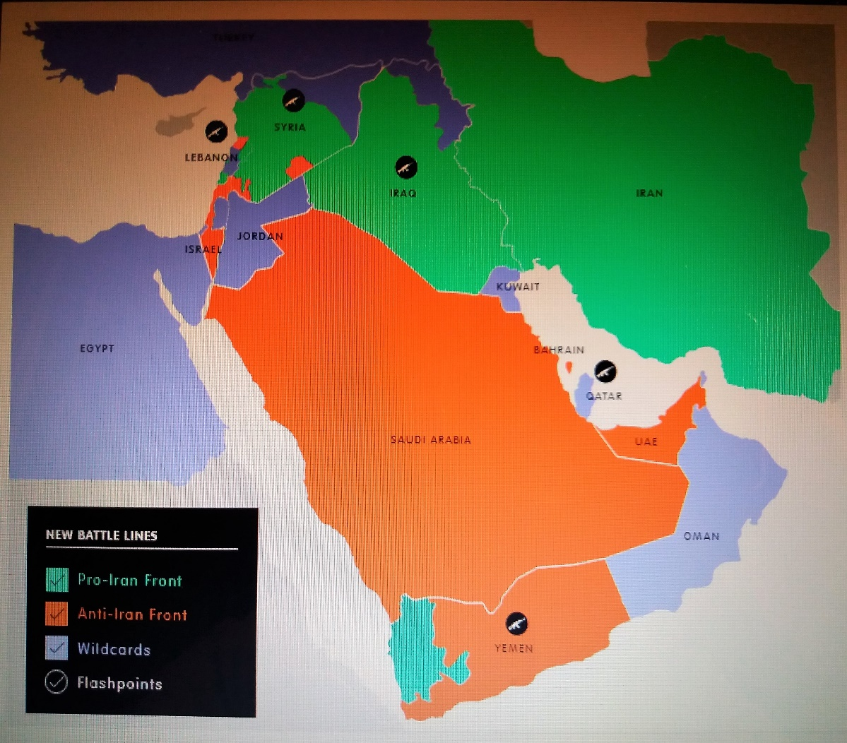

The Middles East’s new battle lines
Two opposing coalitions in the Middle East define a rivalry that threatens to tear the region apart. As competition for dominance intensifies, the confrontation between Iran’s network of state and non-state actors, and a counter-front of traditional Western allies – centred on Saudi Arabia, the United Arab Emirates, and Israel – has become the region’s central battle line.
The fault-line between the two coalitions has already become the axis on which regional politics turns, and the key to understanding many geopolitical developments in the Middle East.
This dynamic is not entirely new: the rivalry between Riyadh and Tehran, played out through a series of proxy conflicts, has been one of the defining characteristics of the region for at least the past decade. But in recent years, their rivalry has metastasised across the region and taken in new allies on both sides.
As regional battlefields become more numerous and more interlinked, there is a growing risk that a localised spark will set off a direct inter-state conflagration that engulfs the wider region, perhaps even drawing in Russia and the US……
THE MIDDLE EAST’S NEW BATTLE LINES –by Julien Barnes-Dacey, Ellie Geranmayeh, Hugh Lovatt

Slide 55
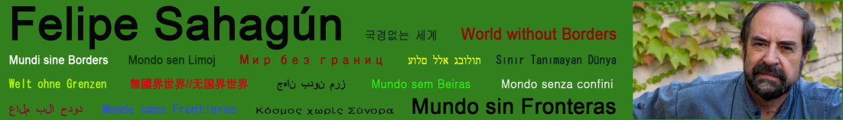
El caso de Siria 1
How Syria’s Death Toll Is Lost in the Fog of War / Ataque del 14 de abril
Megan Special. The New York Times, April 13, 2018
In seven years, the casualties of Syria’s civil war have grown from the first handful of protesters shot by government forces to hundreds of thousands of dead. But as the war has dragged on, … Continuar leyendo → http://felipesahagun.es/how-syrias-death-toll-is-lost-in-the-fog-of-war/
Salvas de honor en Siria
Félix Arteaga. Comentario Elcano 24/2018 - 16/4/2018
EEUU, Francia y el Reino Unido han disparado una salva de misiles contra la infraestructura militar siria que ha propiciado el empleo de armas químicas para acabar con los últimos focos de resistencia que le quedan al Gobierno de Bashar al-Assad. http://www.realinstitutoelcano.org/wps/portal/rielcano_es/contenido?WCM_GLOBAL_CONTEXT=/elcano/elcano_es/zonas_es/comentario-arteaga-salvas-honor-siria
Notes:
VIDEOS

Slide 56
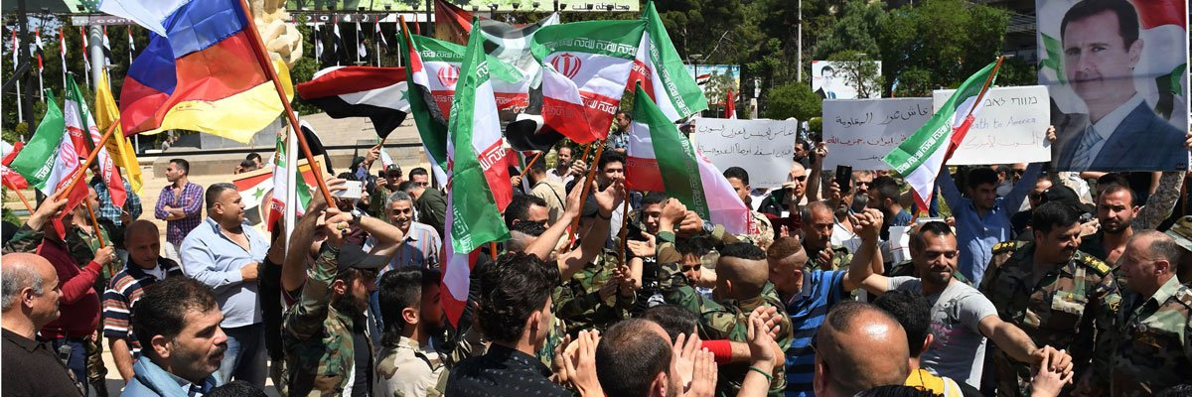
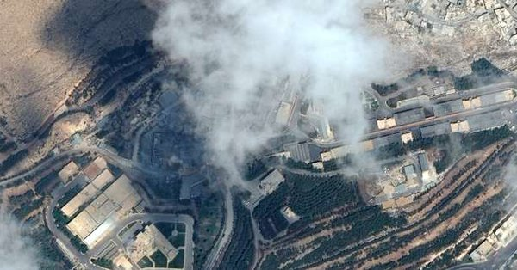
El caso de Siria 2
"Los ataques a #Siria no afectan a la geopolítica de la
guerra" Mariano Aguirre @AguirreErnst
@esglobal_org https://bit.ly/2qFFqsN
---------------------------------------
Siria, fundido a negro (Documentales)
https://www.esglobal.org/siria-fundido-a-negro/
Quel cadre juridique pour les frappes en Syrie ?
L’intervention militaire du 14 avril, justifiée par l’usage présumé
d’armes chimiques, pose la question de sa légalité.
Par Baptiste Décharme (16 de abril de 2018 a 18:37 h, actualizado a las 18:58).
http://www.lemonde.fr/les-decodeurs/article/2018/04/16/quel-cadre-juridique-pour-les-frappes-en-syrie_5286229_4355770.html

Slide 57
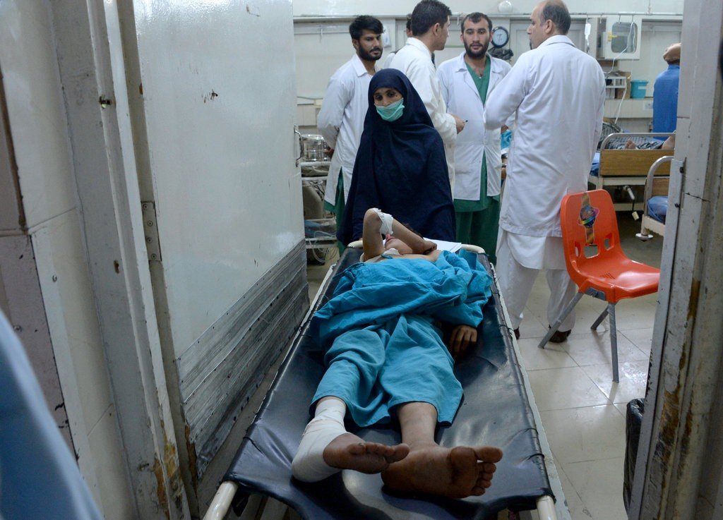
Número de víctimas 1
With the implausibly low number of civilians that the Pentagon admits to killing in Iraq and Syria, the United States government has long been suffering a credibility gap. Untold before now, there’s a fundamental flaw in the way the United States military screens claims of civilian casualties that surely deflates the total numbers.
This flaw in accounting for civilian casualties is easily identifiable and highly correctable. And the failure to have fixed it by now means that the Pentagon is probably about to run into a problem on Capitol Hill. Congress, in a new statutory requirement, has called on the Pentagon to send a list of all United States military operations during the past year that were “confirmed, or reasonably suspected, to have resulted in civilian casualties.” That mandate is likely to bring the flaw into focus.
Experts have long distrusted the Pentagon’s civilian casualty numbers. They point to a staggering discrepancy between official United States statistics and the findings of well-respected nongovernmental organizations like Airwars, which independently track civilian casualties following coalition airstrikes. An on-the-ground investigation, published in The New York Times Magazine late last year, sent reverberations throughout the Defense Department and among former United States officials. Investigative reporters who went to Iraq found that the actual number of strikes resulting in civilian casualties may be as much as 31 times higher than the coalition’s data….
The Pentagon Needs a Better Way to Count Civilian Casualties
By Ryan Goodman (April 26, 2018)
Mr. Goodman served as special counsel to the general counsel of the Department of Defense.
https://www.nytimes.com/2018/04/26/opinion/civilian-casualties-pentagon-military.html

Slide 58

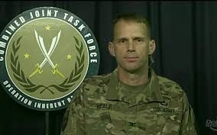
Número de víctimas 2
Pentagon: ‘No one will ever know’ how
many civilians U.S. has killed in fight against ISIS
By Paul Sonne WP June 6, 2018
The Pentagon said Tuesday that the U.S. military will never know the exact number of civilians it has killed in the fight against the Islamic State, an admission that comes as the human rights group Amnesty International accuses the United States and its allies of having recklessly killed thousands of civilians in the battle to retake the Syrian city of Raqqa.
U.S. Army Col. Thomas Veale, a spokesman for the U.S.-led coalition fighting the Islamic State in Iraq and Syria, said that despite the U.S. military’s best efforts to assess civilian casualties, no one will ever know exactly how many civilians U.S. strikes have killed since the fight began in 2014.
“As far as how do we know how many civilians were killed, I am just being honest, no one will ever know,” Veale said in a briefing at the Pentagon by video link from Baghdad. “Anyone who claims they will know is lying, and there’s no possible way.”
Veale described civilian deaths as a result of U.S. and allied airstrikes as “extremely unfortunate” and “a terrible, awful part of this war” against the Islamic State. He said the determinations are based on the best evidence the military possesses.
Amnesty International released a report that accused the U.S. military of causing widespread civilian deaths over the four-month campaign to retake control of the Islamic State stronghold of Raqqa, even though military leaders presented the operation as the product of precise and careful targeting….
MORE: https://www.washingtonpost.com/world/national-security/pentagonno-one-will-ever-know-how-many-civilians-us-has-killed-in-fight-against-isis/2018/06/05/4b3fec30-6900-11e8-bbc5-dc9f3634fa0a_story.html?utm_campaign=ebb-6-6&utm_medium=email&utm_source=Sailthru&utm_term=.4d39b16bf70d

Slide 59
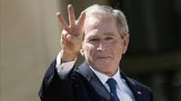
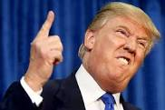
Las guerras ilegales de los EE.UU.
The New York Times EDITORIAL When Presidents Go to War
April 24, 2018
When President Trump bombed Syria recently, for the second time in a little over a year, he did so, again, without authorization from Congress and with no real debate by lawmakers. That has been the pattern for presidents since the forever war against terrorists began after the Sept. 11 attacks.
Today, American troops are fighting extremist groups in at least 14 countries, with most deployments having occurred at the president’s sole discretion because Congress has given presidents a blank check to wage war.
That’s not the way the system was supposed to work. Under the Constitution, decisions about sending American men and women into battle are divided between Congress and the president, with Congress deciding whether to declare war and the president commanding troops. In fact, most legal scholars believe that America’s founders wanted Congress to decide when to fight, except when the country is under attack. Since World War II, however, presidents from both parties have expanded their authority, carrying out many military operations without congressional approval.
It’s time for Congress to step up to its responsibilities. Senator Tim Kaine, a Virginia Democrat, has long been pushing to do just that. Now Bob Corker, the Tennessee Republican who leads the Senate Foreign Relations Committee, has joined Mr. Kaine…
https://www.nytimes.com/2018/04/24/opinion/terrorism-congress-kaine-corker.html?rref=collection%2Fsectioncollection%2Fopinion-editorials

Slide 60
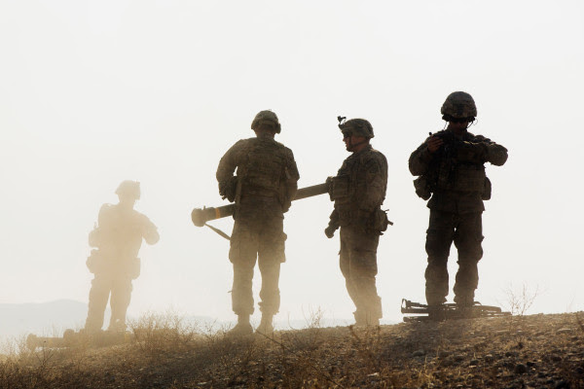
War powers need an expiration date
Almost 17 years into America’s longest-lasting conflict, Congress is finally getting serious about exercising its constitutional war powers. But it’s at risk of repeating many of the same mistakes that it made last time.
Later this month, the Senate Foreign Relations Committee (SFRC) is expected to begin mark-up on a new draft Authorization for Use of Military Force (AUMF) that would repeal and replace the 2001 AUMF currently used—sometimes quite contro-versially- to authorize U.S. counterterrorism operations.
While not the first effort at reform, this bill has the support of an influential bipartisan coalition of senators, led by SFRC Chairman Bob Corker (R-Tenn.) and Sen.
Unlike the 2001 AUMF, the new AUMF would identify al-Qaeda, the Islamic State, the Taliban, and several associated forces of these groups by name, removing any doubt as to whether they are within its scope. It would also authorize the president to continue to expand operations to new associated forces and foreign countries as he deems necessary and appropriate.
The new AUMF, however, would impose important limitations on this authority. The president would be prohibited from using the new AUMF as authorization for military action against other sovereign countries, a limit not present in the 2001 AUMF…MORE
-Brookings: https://www.brookings.edu/blog/fixgov/2018/05/24/why-war-powers-need-an-expiration-date/?utm_campaign=Governance%20Studies&utm_source=hs_email&utm_medium=email&utm_content=63359898
Tim Kaine (D-Va.). Hence, it may be the first such proposal with any serious chance of becoming law.
While not the first effort at reform, this bill has the support of an influential bipartisan coalition of senators, led by SFRC Chairman Bob Corker (R-Tenn.) and Sen. Tim Kaine (D-Va.). Hence, it may be the first such proposal with any serious chance of becoming law.
By design, the Corker-Kaine proposal would not only maintain the current scope of activities being pursued under the 2001 AUMF but place them on more sound legal footing.

Slide 61
War-making powers (Congress shameful abdication)
The imperial presidency’s enablers have a responsibility
to do right by America’s constitutional order.
Senator Tim Kaine (D., Va.), wonders: “Is there any doubt that America would view a foreign nation firing missiles at targets on American soil as an act of war?” His question might be pertinent to why the Singapore summit happened, and what, if anything, was changed by it. The question certainly is relevant to constitutional government as it pertains — if it still does pertain — to war.
Kaine was responding to a 22-page opinion the Justice Department’s Office of Legal Counsel issued twelve days before the summit. The opinion concerns the president’s order for the April 13 air strikes against facilities associated with Syria’s chemical weapons, after the use of such weapons in a Damascus suburb. The OLC argues that the presidential order, issued without authorization by or consultation with Congress, was nevertheless lawful because the president “had reasonably determined that the use of force would be in the national interest and that the anticipated hostilities would not rise to the level of a war in the constitutional sense.”
Kaine describes as “ludicrous” the principle that presidents “can magically assert ‘national interest’ and redefine war to exclude missile attacks and thereby bypass Congress.” The OLC’s capacious definition of actions in the “national interest” encompasses “protection of U.S. persons and property,” “assistance to allies,” “support for the United Nations,” “promoting regional stability,” prevention of a “humanitarian catastrophe,” and “deterrence of the use and proliferation of” particularly heinous weapons.
This is perhaps germane to Singapore. There Kim Jong-un committed himself only to a process — “to work toward” the goal of “complete denuclearization of the Korean peninsula” — and processes can be interminable (e.g., the Middle East “peace process”). Furthermore, North Korea has espoused this goal for over three decades. Still, let us prematurely assume that something momentous has been achieved. And that the achievement was related to the U.S. policy of “maximum pressure,” including the threat, made vivid by deployments of impressive U.S. military assets, of the use of force by the president who, like many predecessors, feels free to act without involving Congress.
…MORE: https://www.nationalreview.com/2018/06/congress-abdicates-war-making-powers-to-white-house/

Slide 62
“Authorizing the Use of Military Force: S.J. Res. 59” (John B. Bellinger III)
In June 2017, I testified before this Committee to urge Congress to pass a new AUMF that would repeal the 2001 and 2002 AUMFs and replace them with a comprehensive new AUMF that authorizes the use of force against the Taliban, Al Qaida, ISIS, and associated groups. I have attached a copy of my testimony and have quoted key excerpts below:
• An updated AUMF is legally necessary to ensure that our military has clear statutory authorization to use force against new terrorist groups that threaten violence against the United States and to ensure that U.S. military operations, including detention, withstand legal challenges in U.S. courts.
• An updated AUMF should remove the limitation in the 2001 AUMF to organizations that committed the 9-11 attacks. As I have discussed above, it is increasingly difficult to demonstrate that new terrorist groups that have emerged in the last few years, such as ISIS, are associated with Al Qaida. A new AUMF should authorize the use of force against new groups that pose significant threats of violence to the United States whether they are associated with Al Qaida or not.
• A new AUMF is especially important if the United States detains members of new terrorist groups such as ISIS.3 If members of such groups are able to challenge their detention in US courts, they will undoubtedly argue that ISIS is not covered by the 2001 AUMF. A new AUMF that specifically authorizes the use of force against ISIS would provide a clear legal basis for detention of members of ISIS.
• A updated AUMF should authorize the President to use all necessary force against named terrorist groups and associated organizations that have attacked or have an intention to attack the United States or U.S. persons. The AUMF should include a list of specific groups (which would presently include at least the Taliban, Al Qaida, and ISIS, and may include other named groups) but allow the President to use force against additional organizations if he notifies Congress (in either public orclassified form) that he has determined that the additional organizations are associated with one of the named organizations and are engaged in hostilities or plan to engage in hostilities against the United States… MORE (May 16, 2018)
https://cfrd8-files.cfr.org/sites/default/files/report_pdf/051618%20Bellinger%20Authorizing%20the%20Use%20of%20Military%20Force.pdf

Slide 63
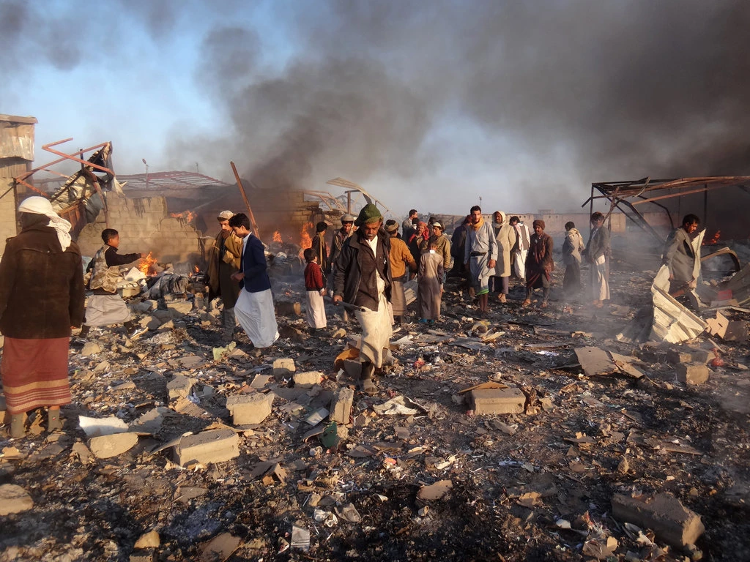
La guerra secreta en Yemen 1
Why Are American Troops in the Yemen War?
Editorial del New York Times (May 3, 2018)
The Pentagon and the Trump administration apparently have misled Americans about growing military involvement in a war in Yemen that we should have nothing to do with.
In the latest expansion of America’s secret wars, about a dozen Army commandos have been on Saudi Arabia’s border with Yemen since late last year, according to an exclusive report by The Times. The commandos are helping to locate and destroy missiles and launch sites used by indigenous Houthi rebels in Yemen to attack Saudi cities.
This involvement puts the lie to Pentagon statements that American military aid to the Saudi-led campaign in Yemen is limited to aircraft refueling, logistics and intelligence, and is not related to combat.
When senators at a hearing in March demanded to know whether American troops were at risk of entering hostilities with the Houthis, Gen. Joseph Votel, head of the Central Command, assured them, “We’re not parties to this conflict.”
In at least 14 countries, American troops are fighting extremist groups that are professed enemies of the United States or are connected, sometimes quite tenuously, to such militants. The Houthis pose no such threat to the United States. But they are backed by Iran, so the commandos’ deployment increases the risk that the United States could come into direct conflict with that country, a target of increasing ire from the administration, the Saudis and Israelis…..
https://www.nytimes.com/2018/05/03/opinion/american-troops-yemen.html

Slide 64
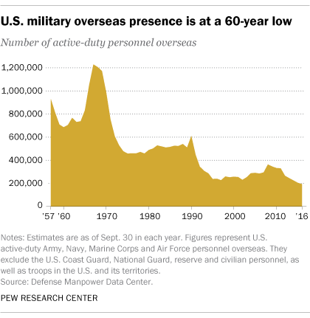
US military presence overseas
The number of active-duty U.S. military troops stationed overseas has dipped below 200,000 for the first time in at least 60 years. The decline, reflecting a broader one in active-duty U.S. forces, has occurred in multiple countries – including South Korea, which has become a focus of attention amid escalating tensions between the United States and North Korea.
There were around 1.3 million total active-duty U.S. military personnel in 2016. Of these, 193,442 – or 15% – were deployed overseas. That’s the smallest number and share of active-duty members overseas since at least 1957, the earliest year with comparable data, according to a Pew Research Center analysis of information from the Defense Manpower Data Center, a statistical arm of the Department of Defense.
The five countries with the largest active-duty U.S. military presence in 2016 were Japan (38,818), Germany (34,602), South Korea (24,189), Italy (12,088) and Afghanistan (9,023). ….
http://www.pewresearch.org/fact-tank/2017/08/22/u-s-active-duty-military-presence-overseas-is-at-its-smallest-in-decades/
BY KRISTEN BIALIK AUGUST 22, 2017

Slide 65
La guerra secreta de Yemen 2
Such significant military decisions require public debate to force presidents and their generals to justify their decisions and be held accountable for the consequences. But checks and balances have eroded since Sept. 11, 2001, as ordinary Americans became indifferent to the country’s endless wars against terrorists and Congress largely abdicated its constitutional role to share responsibility with the president for sending troops into battle.
The United States initially deployed troops to Yemen to fight Al Qaeda’s forces there, under post-Sept. 11 congressional authorization measures. But Congress never specifically approved military involvement in the Saudi-Houthi civil war.
President Trump, who has broadened the authority of commanders to make some war-fighting decisions independent of the White House, rarely speaks about military operations publicly and has not articulated an overarching strategy for what the worldwide antiterrorism campaign is intended to achieve and how long it will last.
The Saudis’ brutal campaign in Yemen has created one of the world’s worst humanitarian crises, with at least eight million people on the brink of famine, one million suspected of being infected with cholera and two million displaced from their homes. Legal and human rights experts say the killing of thousands of civilians and the humanitarian aid deprivations, most blamed on Saudi Arabia, could be war crimes in which the United States would be complicit.

Slide 66
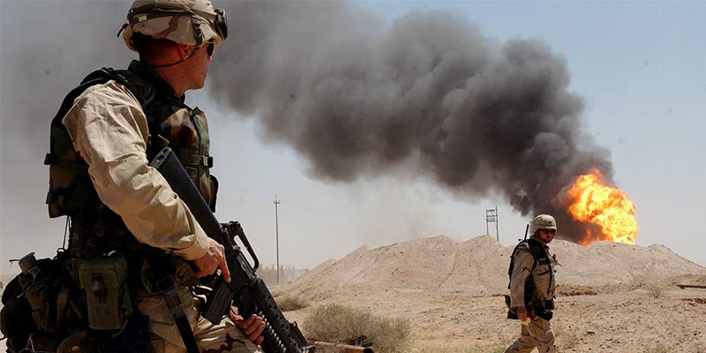
El uso legal de la fuerza
When May States Use Force?
By Gareth Evans
The US-led airstrikes against Syrian installations involved in that country's chemical-weapons program have once again raised the question of when it is appropriate to take military action against a sovereign state. It turns out that there is less disagreement than one might assume. (Project Syndicate, April 27)
https://www.project-syndicate.org/onpoint/when-may-states-use-force-by-gareth-evans-2018-04?utm_source=Project%20Syndicate%20Newsletter&utm_campaign=2ffdff76dd-op_newsletter_2018_27_4&utm_medium=email&utm_term=0_73bad5b7d8-2ffdff76dd-93551053&mc_cid=2ffdff76dd&mc_eid=9593b09a86&barrier=accesspaylog

Slide 67
El uso legal de la fuerza 2
DEFINING LEGALITY
The UN Charter makes clear that the use of coercive military force in the territory of a sovereign state without its consent is permissible only under at least one of two conditions. The first is self-defense, as stated in Chapter VII, Article 51; the second is approval by the Security Council, as stated in Chapter VII and Chapter VIII (for cases involving the use of force by regional organizations).
At least since the controversy over NATO’s military intervention in Kosovo in 1999 – in which the alliance bombed Belgrade, the Serbian capital, without authorization from the United Nations Security Council – there has been widespread international agreement on three points:
The first is that there is a difference between legality and legitimacy. The use of force can be legitimate without being technically legal; and it can be technically legal without being regarded by the world as legitimate.
The second point is that legality is determined by conformity with the provisions of the UN Charter – and only that.
And the third point is that there are generally understood prudential criteria for legitimacy that enjoy widespread informal acceptance, even if they are not set in stone by any international treaty, UN Charter provision, or UN General Assembly or Security Council resolution.

Slide 68
El uso legal de la fuerza -y 3
Cinco condiciones para la guerra justa
Responsabilidad de proteger
Gravedad de la amenaza
Respuesta proporcional
Último recurso
Consecuencias o daños causados
Objetivo limitado del ataque
Having originated in the 2001 report, The Responsibility to Protect, by the International Commission on Intervention and State Sovereignty, these criteria gained further traction in the report issued by the UN Secretary-General’s High-Level Panel on Threats, Challenges, and Change in the lead-up to the UN’s 60th anniversary summit in 2005.
World in 2018\When May States Use Force_ by Gareth Evans - Project Syndicate.html
https://www.project-syndicate.org/onpoint/when-may-states-use-force-by-gareth-evans-2018-04?utm_source=Project%20Syndicate%20Newsletter&utm_campaign=2ffdff76dd-op_newsletter_2018_27_4&utm_medium=email&utm_term=0_73bad5b7d8-2ffdff76dd-93551053&mc_cid=2ffdff76dd&mc_eid=9593b09a86
Notes:
Video de Joseph Pérez

Slide 69
The rules of war
jean-paul marthoz@jpmarthoz
Un rappel essentiel dans notre monde de barbares.
ICRC@ICRC
The rules of war in under 30 seconds. #GenevaConventions
https://twitter.com/i/status/1011490495007096832
8:23 - 26 jun. 2018

Slide 70
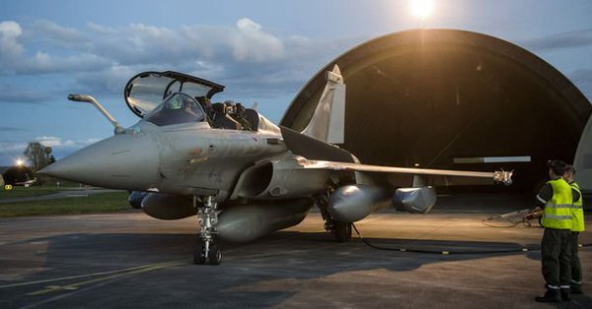
Gastos militares en el mundo en 2018
Après les Etats-Unis, viennent la Chine, l’Arabie saoudite, la Russie, l’Inde et la France. En 2017, les dépenses militaires mondiales se sont élevées à 1 739 milliards de dollars.
En savoir plus sur http://www.lemonde.fr/international/article/2018/05/02/depenses-militaires-la-france-rattrapee-par-l-inde-les-etats-unis-toujours-en-tete_5293091_3210.html#DEiIymRLAt3xUMgI.99
La Russie, qui avait le troisième budget en 2016, est redescendue à la quatrième place en 2017. Ses dépenses militaires ont chuté de 20 %, à 66,3 milliards de dollars. Le pays avait enregistré sa dernière baisse en 1998, alors qu’il faisait face à une importante crise financière.
Les 29 membres de l’OTAN ont, ensemble, dépensé 900 milliards de dollars pour leur défense en 2017, soit 52 % des dépenses mondiales.
ete_5293091_3210.html#DEiIymRLAt3xUMgI.99
Les Etats-Unis restent le pays qui dépense le plus, de très loin. Leur budget, de 610 milliards de dollars, représente plus d’un tiers des dépenses militaires dans le monde, loin devant la Chine (13 % des dépenses militaires, à 228 milliards selon une estimation Sipri) et l’Arabie Saoudite (4 % à 69,4 milliards).

Slide 71
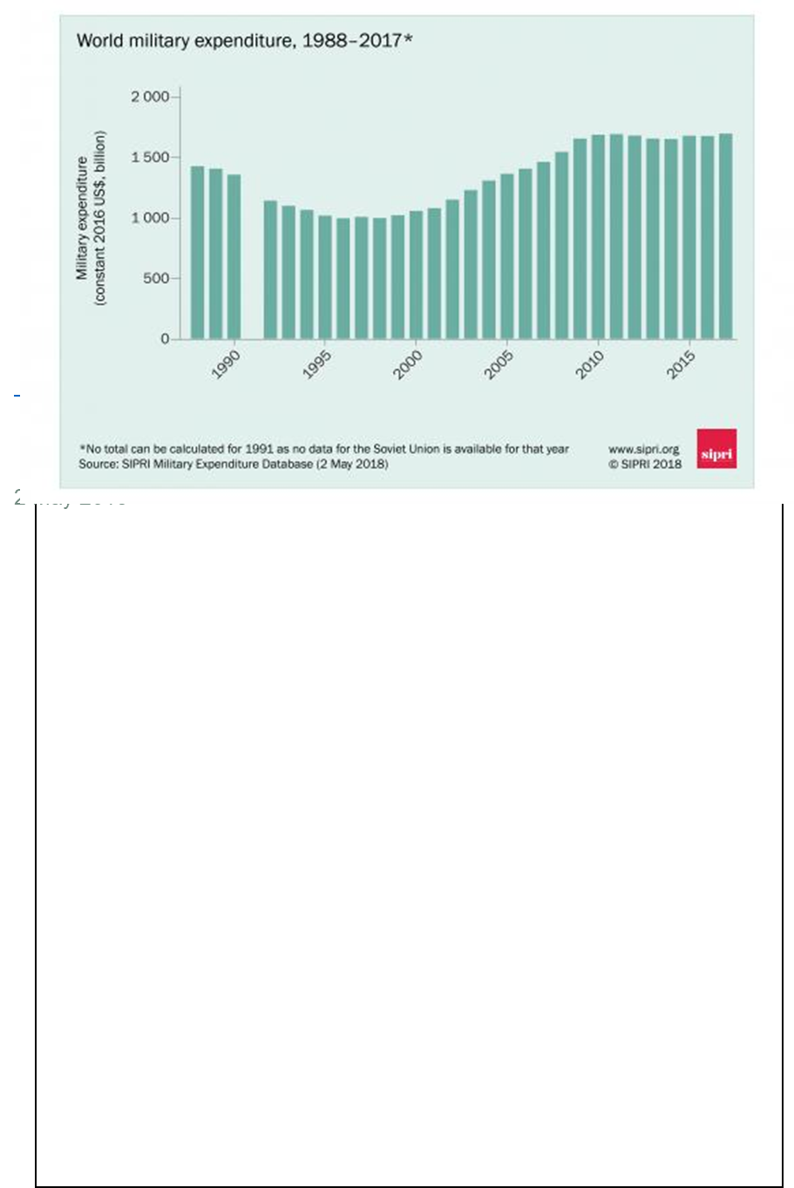
Gastos militares desde 1988 a 2017
https://www.sipri.org/

Slide 72
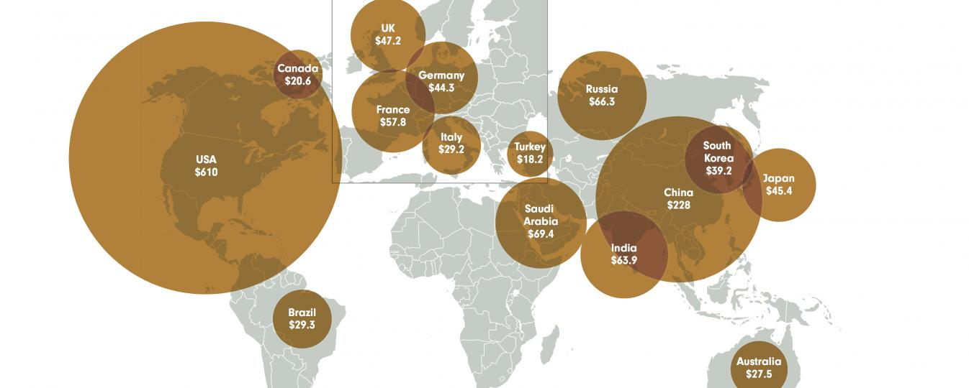
El mapa de los gastos militares en el mundo (SIPRI)

Slide 73
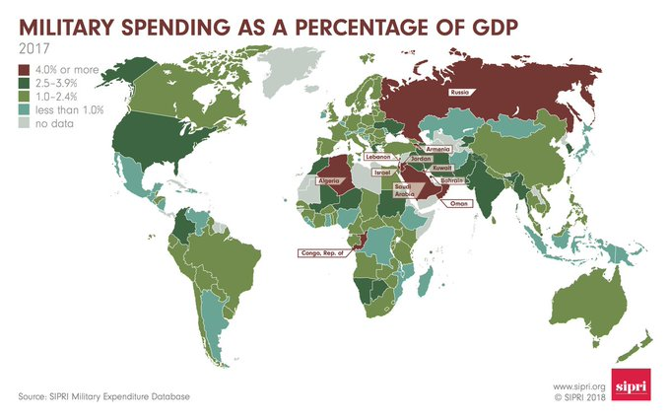
El mapa de gastos militares en % del PIB

Slide 74
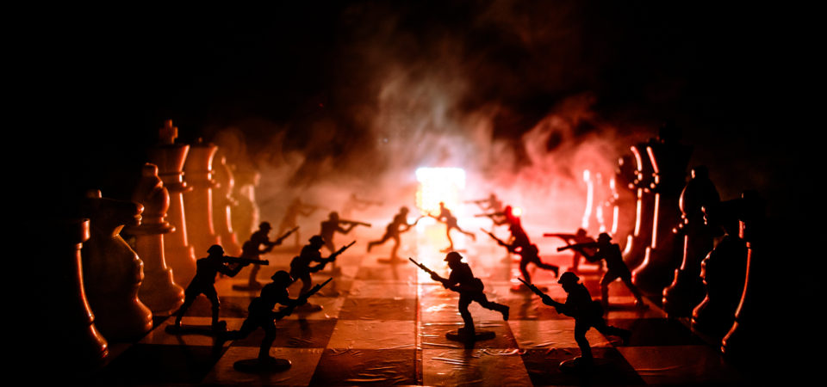
The global arms market
Decline from 1991 to 2010
In the 1990s a peace dividend
Precipitated by detente
Resources on peace making
Peace agreements failures decreased from 50% to 20%
In 1990: world military spending of 1.5 trillion $, 70.000 nukes, 50 armed conflicts and arms trade up
1995: milit spending of 1.1 tril
Peace missions + dipiplomacy
Corruption endemic
Democracy loosing
New face of conflict: from interstate to intrastate and mixing both
Illicits up: unlashing uncertainty, insecurity, violence
New forms of warfare prevalent: terr, ciber…
Public-private collaboration up
2010: just 30 armed conflicts, climate change pressures up
Rising economic inequality
Towards a new balance of power
Dip agreements down
IO loosing influence
Space competition up
https://www.diplomaticourier.com/2018/04/26/the-new-state-of-the-global-arms-market/

Slide 75
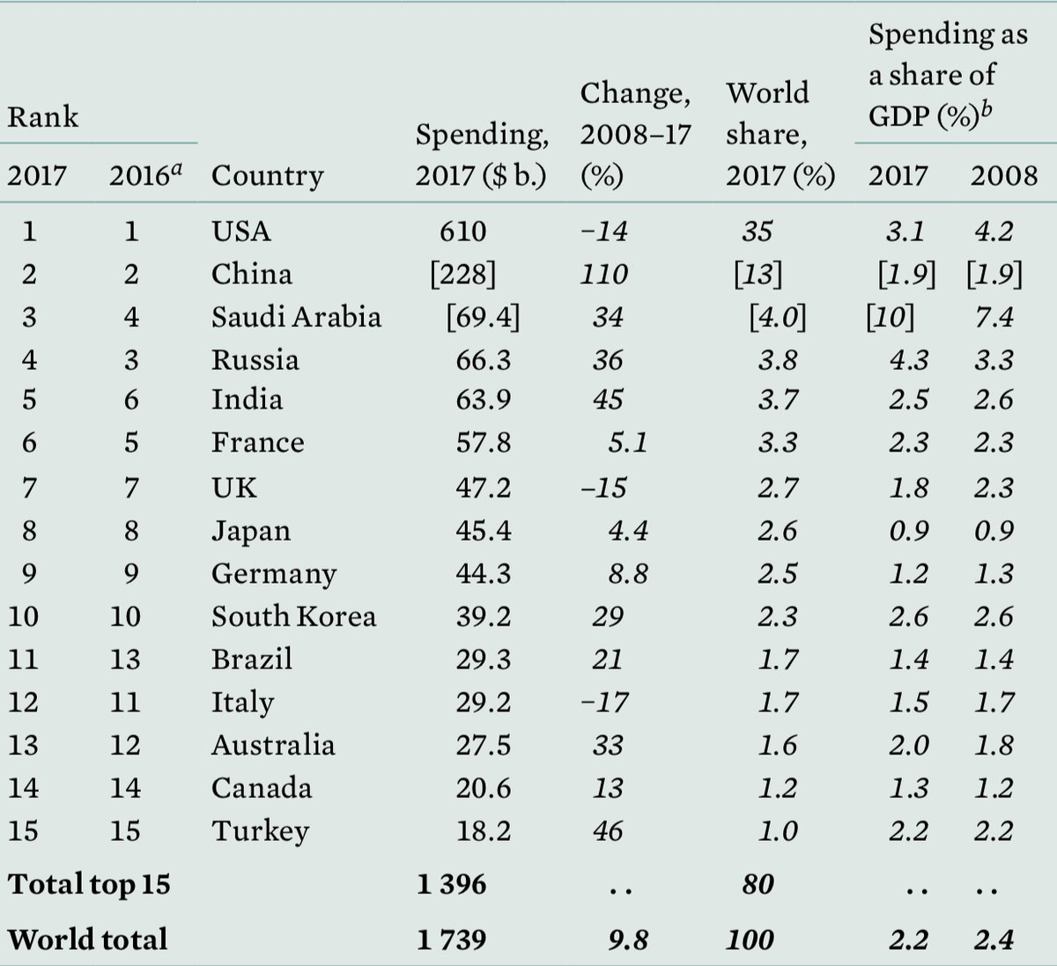

Los países que más gastan en defensa
Micah Zenko
‏@MicahZenko
Top 15 defense spending countries in the world. SIPRI: http://bit.ly/2ICBKlN 13 may.

Slide 76
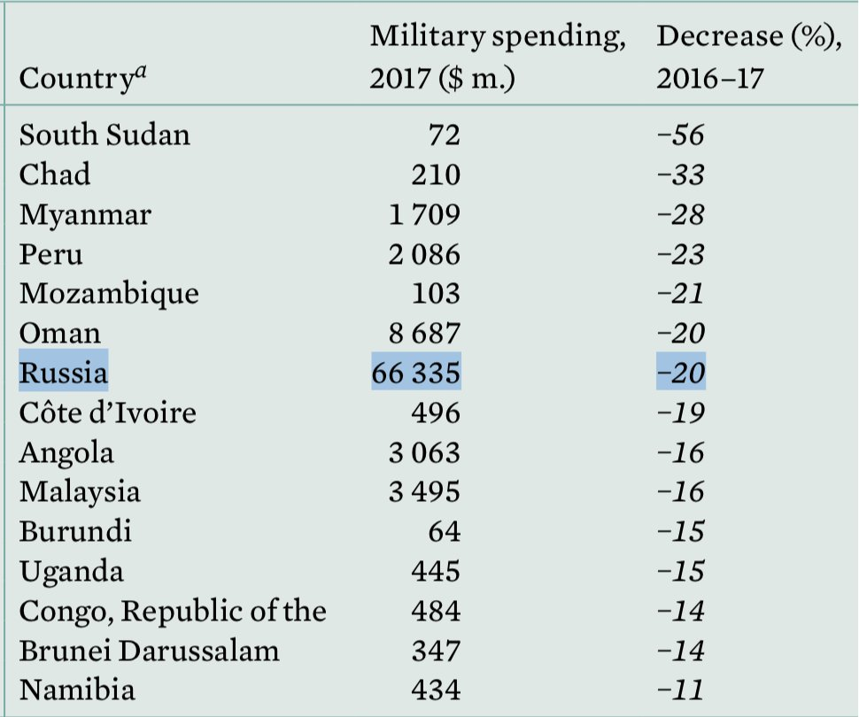

La paradoja rusa en gastos militares
Micah Zenko
‏@MicahZenko
Russia had 7th biggest decrease in defense spending in the world last year. (New SIPRI data: http://bit.ly/2ICBKlN )

Slide 77
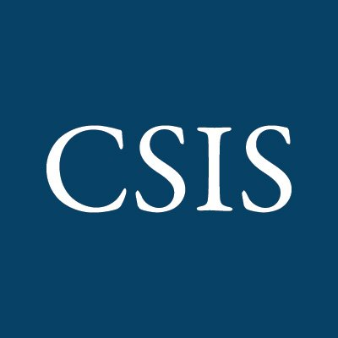
Análisis y datos sobre el mercado global de armas
CSIS ✔ @CSIS
Venezuela is China’s biggest customer in the Americas – In the last decade, more than 85% of Chinese weapons sold to the continent went to Caracas. http://cs.is/2r9LKJl
0:35 – 2 may. 2018

Slide 78
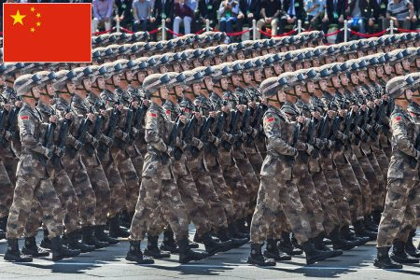
The world’s most powerful armies
Every year, Global Firepower releases its list of the most powerful military forces in the world. America predictably tops the list again in 2018, and the rest of the top five is unchanged from last year.
But things get more interesting further down the list. Both North and South Korea have moved several places up the list since last year, likely to do with recent military escalations in the region. It remains to be seen if the diplomatic moves towards denuclearization will affect their ranking in next year’s list.
A few countries have slipped down the list, but this doesn't necessarily mean Malaysia, Chile and Austria have less powerful militaries than last year. Countries' rankings are not just based on the total number of weapons they have. Global Firepower also takes into account geographical and diplomatic factors, financial stability, and ability to call on powerful allies.
https://www.newsweek.com/most-powerful-military-forces-world-1025548?spMailingID=3764843&spUserID=MTI0NzM2MTQ1NjQS1&spJobID=1070691794&spReportId=MTA3MDY5MTc5NAS2
Another big mover on the list is Iran. The nation has hit the news in recent months, with the military advisor to supreme leader Ayatollah Ali Khamenei saying he is prepared for war with the U.S. and Israel. Iran’s new ranking higher up the list indicates he's been putting his money where his mouth is.

Slide 79
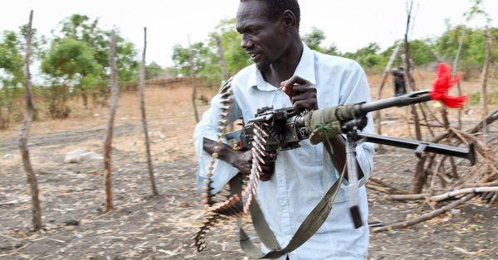

Global increase in armed groups
Raiding among cattle-herding tribes is a traditional part of life in South Sudan, but in the past five years, the skirmishes have become more violent and unrestrained. Small armed bands that traditionally guarded their communities’ livestock have been drawn into bitter proxy battles between the country’s two largest tribes: the Dinka, who hold power in Juba, the national capital, and the Nuer. No longer limited to raiding each other’s villages and herds, these bands of well-armed tribal fighters have carried out massacres and atrocities, with women and children increasingly among the victims. The violence has worsened in both scale and frequency since 2013, according to South Sudanese who have witnessed the ravages of a civil war that started just two years after their country gained independence from Sudan.
The continued rise of local factions throughout global conflict zones, like these young Dinka and Nuer fighters in South Sudan, is a growing problem for humanitarian workers. “We’ve seen more nonstate armed groups emerge in the last seven years than in the previous 70 years,” says Brian McQuinn, an adviser on nonstate armed groups for the International Committee of the Red Cross and co-author of a new I.C.R.C. study on the topic. “All of these new groups that are emerging are structured in different ways.” For the most part, they are looser, with less top-down control.
“The complexity of that is off the scale.” This causes a problem for humanitarian organizations whose standard method has been to go to the top commanders of a military or militia group, advise them on international humanitarian law and rely on the chain of command to enforce the rules throughout the ranks.
In this new labyrinth of nonstate and state-sponsored fighters, humanitarian workers have a harder time reaching wounded soldiers and civilians and protecting their own staff members. They are also finding it more challenging to teach the nonstate fighters about the Geneva Conventions and how those laws of warfare should apply to them. To tackle the problem, the report calls for humanitarian workers to adjust their approach and use cultural references to advocate for more ethical standards of warfare……MORE
There’s Been a Global Increase in Armed Groups. Can They Be Restrained?
By Kenneth R. Rosen June 18, 2018
https://www.nytimes.com/2018/06/18/magazine/armed-groups-increase-sudan-icrc.html?smtyp=cur&smid=tw-nytimesworld

Slide 80
El paradigma del cambio
TRES FORMAS DE VER LA HISTORIA CAMBIOS DE CICLO HISTÓRICO
CAOS
RUPTURAS O REVOLUCIONES
CICLOS O CADENAS
Ritmos o ciclos distintos que la globaliz va acercando
Marcos:
”El neolibera- lismo es una nueva guerra por territorio”
-Siglos XI-XII, Renacimiento, Mediados Sig XVII, Rev francesa
-1ª unific alemana, I y II G Mundiales, 2ª unific alemana, fin de la URSS…… ¿Otros? ¿Dónde estamos hoy? ¿Cómo debemos llamar al nuevo sistema? ¿Está ya perfilado?
¿Cómo saber que ha terminado un ciclo y empieza otro? (Stanley Hoffmann 1961. En manual WORLD POLITICS –TRENDS AND TRANSFORMATION de Kegley y Wittkopf, 1993)
¿Cuáles son las unidades básicas del sistema y en qué estado se encuentran?
¿Qué objetivos persiguen sus actores o unidades dominantes y con qué instrumentos?
¿Qué capacidad tienen para alcanzarlos?

Slide 81
La nueva sociedad global o posinternacional (James Rosenau)
Desaparición de instituciones y creación de organizaciones nuevas
Obsolescencia de algunas normas y regímenes internacionales y necesidad de otros nuevos
Cambios de prioridades en los objetivos: territorio, economía, cultura, poder, religión….
Nuevas amenazas: ciber, espacio, medioambientales, transfronterizas, ilícitos, terrorismo global…..
Fuentes principales de conflicto: historia, religión, economía, política, geografía, ideología…
Nuevas formas de organización: redes, horizontalidad, supranacionalidad, trasnacionalidad…..
Nuevas teorías de conflicto
Kenneth Waltz: se reavivarán los cismas territoriales del pasado (China, Rusia, O Medio, Europa…)
S. Huntington: los principales conflictos se desplazarán a la periferia de las grandes civilizaciones
Thomas Friedman: “la principal división en el sistema internacional en el que nos adentramos ya no será E-O ni N-S ni Comunismo-Capitalismo…, sino entre el mundo del Orden y el mundo del Desorden”, que él equipara al binomio Democracias-Tiranías.
MEXICO MIAS\Conflictividad-en-el-Siglo-XXI-Versión-reducida.pdf

Slide 82
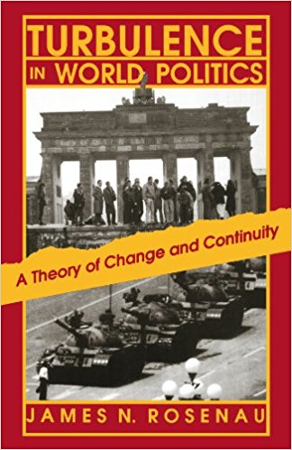
La gran turbulencia de Rosenau
En el umbral o parteaguas del último cambio de sistema (1990) y de paradigma James Rosenau observó cinco fuentes del gran cambio
Efectos
Nuevas tecnologías
Nuevas amenazas
Estados más débiles
Actores no estatales más fuertes
Ciudadanos con más y mejor información
Resistencias de perjudicados
Conflictos que desaparecen
Vacíos de poder - Conflictos nuevos
Desaparición de límites de la era bipolar – guerras civiles
Problemas globales –conflictos nuevos
Claves
Fin conflicto E-O
Nuevos conflictos
Agotamiento disuasión
Estados + instables y débiles en exURSS y exYug
Reemergencia de China
Para Ignacio Ramonet
El gran cambio responde a dos procesos acelerados desde mediados de los 80:
La informatización y
La mundialización
¿FACTOR HUMANO?
MG, HK, G.H.W.B……..

Slide 83
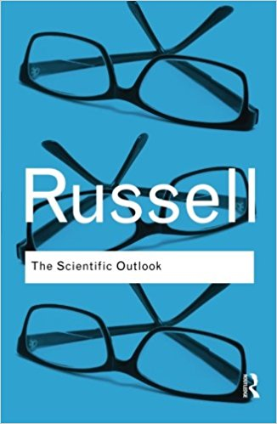

Paradigma de la disuasión - deterrence
El universo está hecho todo de manchas y saltos… RUSSELL
En todos los grandes viajes al pasado nos encontramos con lo fortuito, lo imprevisto, lo nuevo, lo dinámico y lo revolucionario….
BARRACLOUGH
DICCIONARIO de Rel Internacionales y Política Internacional. Juan Carlos Pereira coord. p. 319-321
DICCIONARIO de Pol Int. de HEZ-VELA
DISUASIÓN Del latín dissuadere: “inducir , mover a alguien con razones a mudar de dictamen o a desistir de un propósito”
Barry BUZAN: “intento de evitar acciones que no se desean antes de que tengan lugar”
Doctrina Española: “acción psicológica, política o militar capaz de obligar a un adversario a renunciar a una agresión”
Concepto tan antiguo como el conflicto: Código de Hammurabi (3000 AC): que los castigos a quienes infrinjan las normas sean tales que superen a las ventajas de sus actos
Lema: si vis pacem, para bellum (Pax Romana)
Por REPRESALIA
Si ataca, COSTE INACEPTBLE (G Fría)
Por NEGACIÓN
Negar posibilidad de ataque (Línea Maginot)
CLASES DE DISUASIÓN
A
B
General o específica
Defensiva u ofensiva
Directa o indirecta
Total o limitada
Unilateral-bilat-multi-lateral

Slide 84
Paradigma de la disuasión 2: ELEMENTOS
La eficacia de la disuasión exige
Ser creíble, clara y coherente
Basarse en medios convincentes
Mantener un cierto margen de incertidumbre
Estar justificada ante la comunidad internacional
Niveles de disuasión
Con medios no militares
Con armas NBQ
Con armas convencionales
¿Qué es la disuasión discriminada? ¿Estrategias de disuasión nuclear?
¿Cómo disuadir a terroristas, narcoterroristas, crimen organizado…. sin territorio, sin Estado?
¿Cómo disuadir a un suicida? ¿Cómo cambiar las estrategias al cambiar las amenazas?
Y lo más difícil en el siglo XXI: ¿Cómo lograr la DISUASIÓN contra CIBERATAQUES?
RESPUESTA ESTADOUNIDENSE AL 11/S (Video)

Slide 85
Paradigma de la disuasión 3: una ecuación y cuatro reflexiones
La ecuación
P(eligro) de G(uerra)
R(ecursos) o Poder de A +- R(ecursos) o Poder de B
X
I(deología) de A +- I(deología) de B
X
V(oluntad) de A +- V(oluntad) de B
F X (Factor imprevisibe)
1- Cuanto más se equilibren y anulen, aproximándose a cero, los resultados de cada una de las 3 variables, menos peligro
2- Cuantos menos armas, tensión ideológica y de percepciones del otro como enemigo, menos peligro y, de estallar el conflicto, menos daños
3- ¿Cómo está cambiando la relación entre instrumentos o recursos de PODER? ¿Qué países o regiones se están reforzando y cuáles se están debilitando? ¿Por qué? ¿Cómo influye la tecnología, la natalidad, la opinión pública, la democracia….?
4- Por ello, cada vez se trata más de alcanzar los objetivos con medios econ, financieros, culturales…., en vez de militares. Clave para la reducción de víctimas.

Slide 86
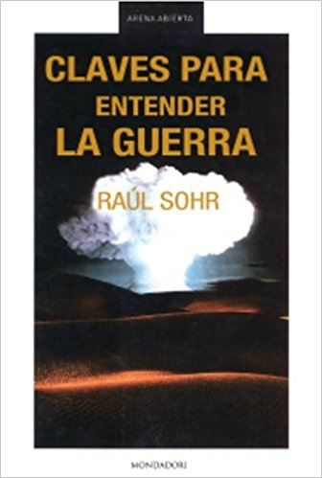
Las veinte claves de Sohr
1 Intangibles
2 Objetivos
3 La moral
4 El liderazgo
5 La tradición militar
6 El profesionalismo
7 La tecnología
8 La historia
9 Las señales
10 La diplomacia
11 El factor sorpresa
12 Los crímenes de guerra
13 La realidad interna
14 El lenguaje
15 Medios de comunicación
16 Relación de fuerza
17 El terrorismo
18 El espionaje
19 El contexto
20 Los efectos
Edit Mondador, Barcelona 2003

Slide 87
Las veinte claves de Sohr 2
1INTANGIBLES
Ecuación básica de la guerra: suma aritmética de los medios de cada beligerante (arsenales, economías, riqueza, pobreza, educación, tecnología…etc de cada uno) ¿Son fiables? ¿Habrían perdido los US Vietnam si lo fueran? ¿De qué depende el triunfo o la derrota? ¿Sólo de lo material?
2 OBJETIVOS
Con objetivos inalcanzables, victorias imposibles. Con objetivos difusos, victorias difusas…
Si el objetivo se basa en un diagnóstico erróneo, difícil la victoria
Sun Tzu: “No hay ejemplo de un país que se haya beneficiado con guerra prolongadas”
En Irak el Pentágono incumplió el primer punto de su propio manual (Field Manual 100-1): “Cada operación militar debe dirigirse hacia un objetivo claramente definido, decisivo y alcanzable·.
3 MORAL
Napoleón: “La moral es el principal factor de la batalla” Un regimiento motivado = tres desmotivados
¿Cómo motivar? Combatir en tu patria, por tu tierra, por los tuyos, tener apoyos, comprender los objetivos e identificarse con ellos. Importancia de la información y de la propaganda.

Slide 88
Las veinte claves de Sohr 3
4 LIDERAZGO
Conducción, elemento fundamental. Ejemplos conocidos: Nguyen Giap… Tanto más imp cuanto más se prolongue la guerra, más igualdad de fuerzas haya y más cuenten laestrategia y la paciencia.
5-14 TRADICIÓN MILITAR, PROFESIONALISMO, TECNOLOGÍA, HISTORIA, SEÑALES, DIPLOMACIA, FACTOR SORPRESA, CRÍMENES DE GUERRA, LENGUAJE, MEDIOS, TERRORISMO, ESPIONAJE, PERCEPCIONES Y EFECTOS
No hay guerras limpias, por mucho que avance la tecnología y lo pregone la propaganda
La historia del colonialismo, llena de victorias de David sobre Goliat gracias a la tecnología. El triunfo de Pizarro y sus 168 hombres sobre Atahualpa, con un Ejército de más de 80.000 en Cajamarca el 16 de nov de 1532 es excepcional, pero no tanto como se cree.
De la tecnología aplicada a la guerra, a las armas y a los ejércitos se han escrito numerosos volúmenes. Explican las grandes excepciones en la historia de muchas guerras.
Las grandes victorias de Bismark sólo se entienden desde la relación entre liderazgo, estrategia adecuada y tecnología: fusil cargado por detrás, tren y telégrafo…
Armas decisivas en la IGM, el arma nuclear en la IIGM, el helicóptero y el napalm en Vietnam, la hegemonía informativa y aérea de los EE.UU. en las guerras de la posguerra, Internet en todas las actuales

Slide 89
Las veinte claves de Sohr 4
La historia, siempre manipulada y siempre necesaria, es parte esencial de la lucha ideológica en todas las guerras
El apaciguamiento ante Hitler ha condicionado la estrategia de Occidente desde entonces
Desde el 11S simplemente se ha ampliado. Lo que no se podía permitir a la URSS ahora tampoco a los terroristas.
Las señales, no siempre fáciles de leer e interpretar pueden ser directas o indirectas, verbales o corporales, claras o ambiguas… De transmitirlas e interpretarlas bien depende con frecuencia la paz o la guerra. Caso de SH en 1990. Caso de Israel en 1973.
Las alianzas y la diplomacia pueden ser tanto o más eficaces que los ejércitos más poderosos. Caso de Honduras en la guerra del fútbol o de las cien horas en 1969. Aislado, El Salvador perdió en las neg lo que ganó en la guerra. Caso de Argentina en las Malvinas, muy parecido.. O de Irak en 2003
¿Sorpresa? Si el factor sorpresa requiere que las guerras no se declaren, todas serían hoy por sorpresa…. En vez de declaraciones de guerra, se recurre a ultimátum. Hasta Kosovo Milosevic se aprovechó de ellos… La mayor parte de las grandes batallas se han decidido por el factor sorpresa, que puede ser ESTRATÉGICA (sin pista previa) o TÁCTICA, cuando se sabe que se va a atacar, pero no el momento, la forma, el lugar…..
La información ha revolucionado tanto la paz como la guerra. La asimetría de fuerzas ha reducido casi a cero la posibilidad de batallas como las de Normandía cuando uno de los beligerantes es una gran potencia.

Slide 90

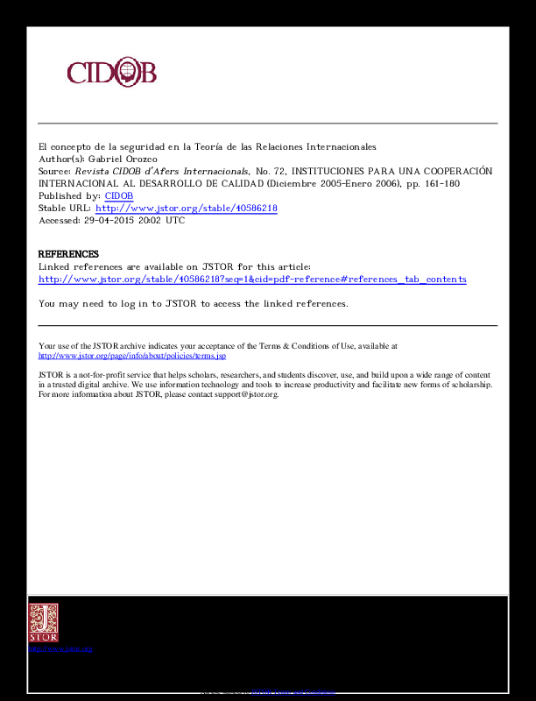
La seguridad en la teoría de las RRII
El fin de la Guerra Fría y la emergencia de la globalización han transformado la realidad
de las Relaciones Internacionales, lo cual ha supuesto un cambio en las teorías con que
se asumía dicha realidad. El concepto de seguridad se muestra como una idea
organizativa sobre los distintos fenómenos de la globalización, desplegando un
programa de investigación que va más allá de las presunciones realistas del poder militar
o de los principios idealistas de la investigación por la paz. En este artículo se exploran
las nuevas significaciones de la seguridad para la Teoría de las Relaciones Internacionales
, y se exponen los modelos teóricos que influyen en el diseño de las políticas y que
pretenden afrontar los problemas y desafíos de la seguridad en la globalización.
Gabruiel Orozco CIDOB

Slide 91
Reflexión final: Lecciones mal aprendidas
¿La información ha revolucionado tanto la paz como la guerra?
¿La asimetría de fuerzas reduce casi a cero la posibilidad de guerras totales?
¿Los cambios tecnológicos y de expectativas aumenta o reduce el peligro?
¿La frontera entre la guerra virtual y la real desaparece?
¿La guerra sin fin contra el terrorismo se parece a la Guerra Fría?
¿Qué impacto tiene la desaparición de los límites espaciales y temporales?
¿Ha perdido importancia la localización de la guerra?
¿Importancia de los nuevos límites en los ataques (a un régimen o a una sociedad)?
¿Se han reducido los llamados daños colaterales?

Slide 92
Reflexión final
¿De qué sirven los mejores blindados, los misiles más certeros, los portaaviones y las armas antisatélites contra la insurgencia del siglo XXI?
¿Han dejado de ser los ejércitos enemigos el objetivo principal en las guerras?
¿Existe o puede existir la guerra limpia?
¿Qué efectos está teniendo la profesionalización de los ejércitos?
¿Se ha pasado de la disuasión clásica a la prevención tras el 11S?
¿De qué depende hoy la victoria: del triunfo militar, de la ocupación de territorio y/o recursos o de la conquista de la opinión pública?
¿Cómo serán las guerras del futuro?

Slide 93
¿Hacia guerras híbridas? 1
Primera definición formal de HW la expuso Hoffman (2007) en su trabajo “Conflict in the 21st Century: The Rise of Hybrid Wars” de la siguiente forma:
“Las Guerras Híbridas pueden ser llevadas a cabo por actores estatales y una variedad de actores no estatales. Incorpora una multitud de diferentes modos de guerra, incluyendo capacidades convencionales, formaciones y tácticas irregulares, actos terroristas incluyendo violencia indiscriminada y coerción, y actividad criminal. Estas actividades multimodales pueden ser realizadas por unidades separadas, o incluso por la misma unidad, pero son generalmente dirigidas y coordinadas operacional y tácticamente en el campo de batalla principal para conseguir efectos sinérgicos. Los efectos pueden obtenerse en todos los niveles de la guerra.”
Trabajo Fin de Máster
DOCTRINA DE GUERRA HÍBRIDA Y SU APLICACIÓN AL AMBIENTE MARÍTIMO. MODUS OPERANDI DE CHINA EN EL PACÍFICO OCCIDENTAL Ricardo Castejón Cámara UCM FACULTAD DE CIENCIAS POLÍTICAS Y SOCIOLOGÍA Convocatoria Junio 2018

Slide 94
¿Hacia guerras híbridas? 2
El concepto se ha ido ampliando
“… no longer limited to a specific portion of the capability spectrum between irregular and conventional
warfare, but now started to embrace any aspect related to the increasing complexity of modern conflicts, extending to themes such as cyberwar, organized crime, propaganda, or economic warfare” (Tenenbaum, 2015: 97).
“protracted forms of warfare, use of proxy forces for coercion and intimidation, terrorism and criminality to manipulate the information environment, target energy resources, attack economic vulnerabilities and exploit diplomatic leverage”. (Robert Johnson (2017: 3) en su artículo “Hybrid Wars and its Counter-Measures: A Literature Review”)
“Hybrid warfare to some extent reflects new opportunities at both the strategic and operational level due to the combined effects of globalization, mass communications in the hands of more of the world’s population, and the technological innovations of the internet, mobile telephony, and cable and satellite television”. (Johnson (2017: 13)

Slide 95
¿Hacia guerras híbridas?
El Servicio de Acción Exterior Europeo (2015: 2) entiende que:
“La HW es más fácilmente caracterizada que definida por un uso fundamentalmente diseñado y organizado de varias tácticas encubiertas o abiertas, representadas por medios militares o no militares, empezando por operaciones de inteligencia y cibernéticas pasando por presiones económicas hasta el uso de fuerzas convencionales.”
El Comité de Seguridad y Defensa de la OTAN estableció su propia definición (Sánchez Herráez, 2016: 3):
“El uso de tácticas asimétricas para tantear y explotar las debilidades utilizando medios no militares (como medios políticos, informativos, intimidación económica y manipulación) que se encuentran respaldados por la amenaza de medios militares convencionales y no convencionales. Las tácticas pueden escalar y adaptarse a cada situación” .

Slide 96
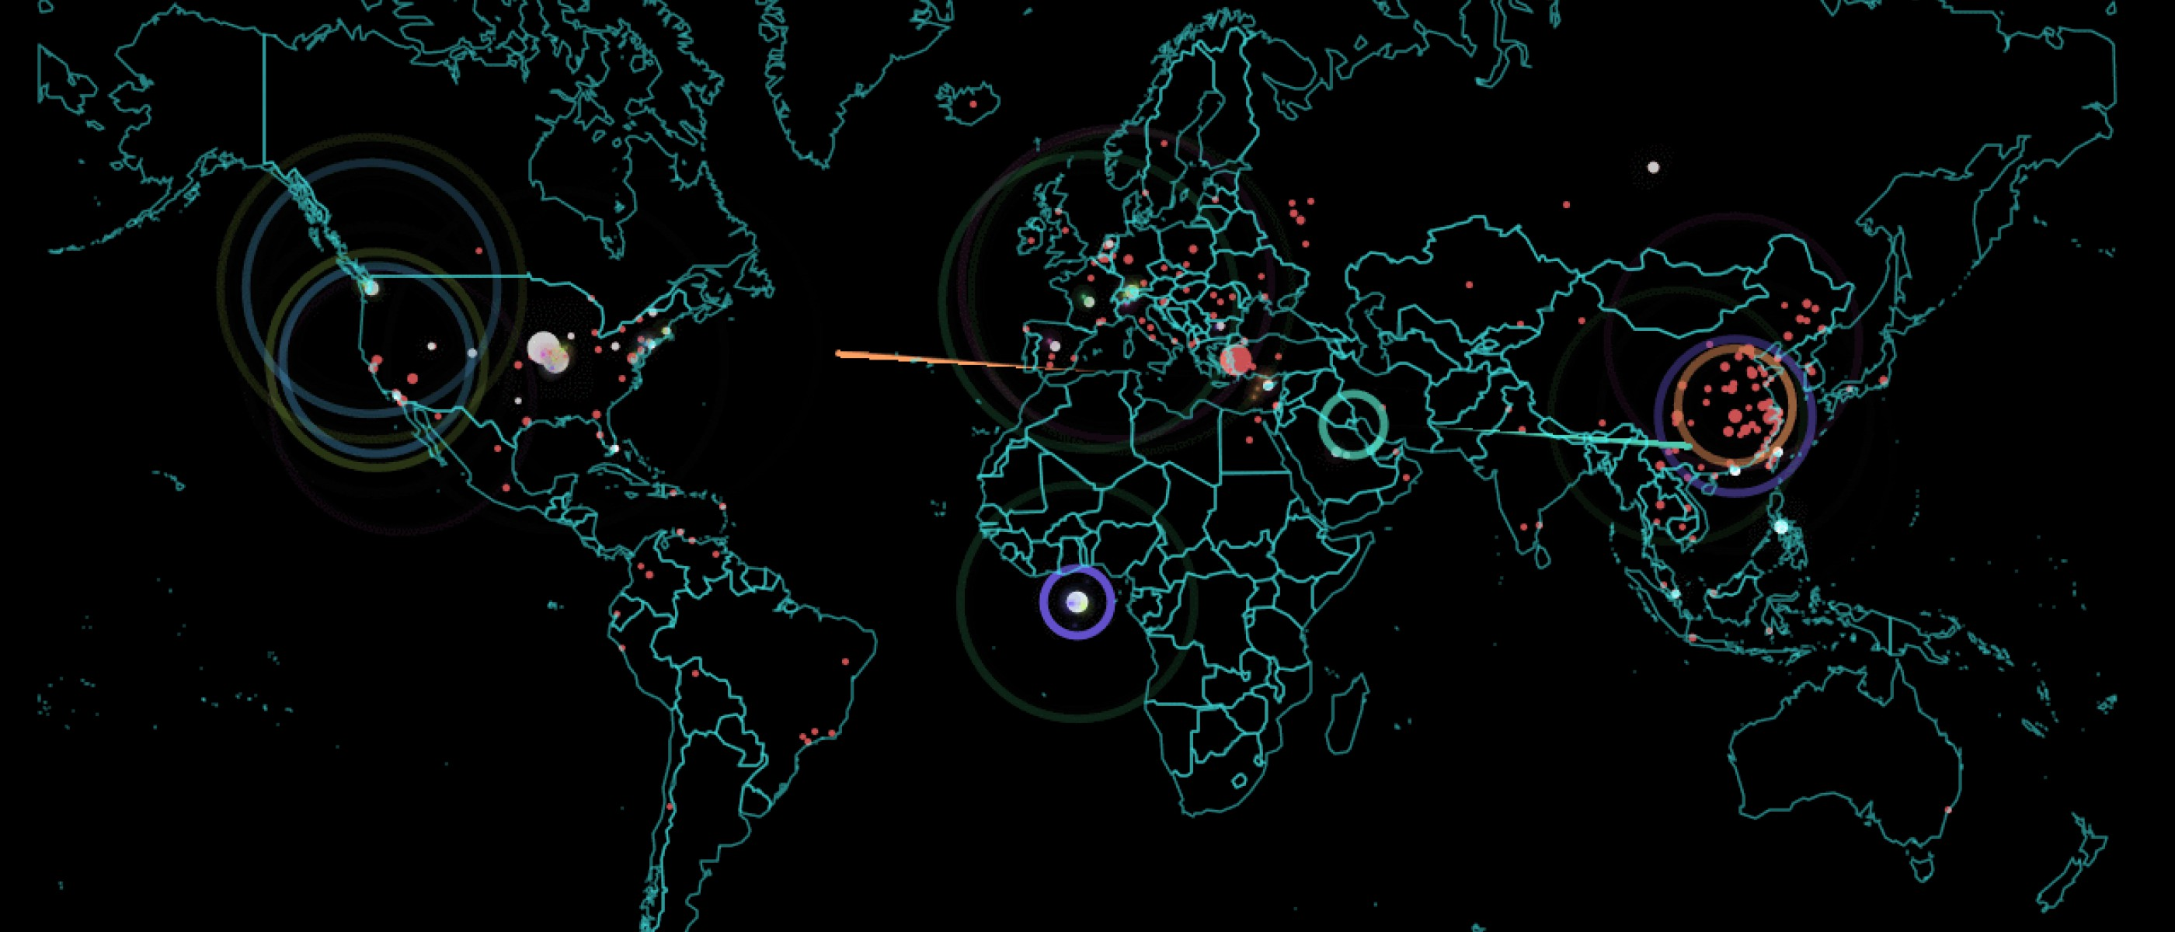
Ciberguerra 1
Cyberspace and the Armed Forces
Fabio Rugge | 02 maggio 2018
https://www.ispionline.it/it/pubblicazione/cyberspace-and-armed-forces-20381

Slide 97
Ciberguerra 2
"War Games“ (1983 movie)
Colonel Stanislav Yevgrafovich Petrov’s on duty at a Soviet nuc early-warning facility
“First web war" was waged against Estonia in 2007: massive distributed denial of service attack (DDoS)
10 years of Georgia war: first use of cyber attacks in support of kinetic military operations by Russia
8 years from Stuxnet (2010) against Iran/ 3 years of cyber attack against the Ukrainian power grids (2015) and 1 year from the hacking of the Qatari news agency during the recent Gulf crisis (2017)
New domain for power projection, strategic goals, high-end threat sharing many characteristics of criminal activities
2016 Warsaw NATO Summit recognized the threat: “potentially as serious as conventional ones”
COMMAND VISION for US Cyber Command (March 2018): “Achieve and Maintain Cyber Superiority”
Cyberspace already militarized
Disruptive technologies (AI, Autonomous Lethal weapons, neurologicarl implants) multiplying…)
PROPOSALS
Less reactive, more active; increase budgets; more flexibility in use; better protection; cyberspace superiority……..

Slide 98
Cyberwarriors need a training
Cyberwarriors need a training platform, and fast
By: Mark Pomerleau
(Fifth Domain) U.S. Cyber Command’s cyber teams are now built and transitioning to readiness, and now the force needs a dedicated platform to conduct training.
U.S. Cyber Command’s cyber teams are now built and transitioning to readiness, and now the force needs a dedicated platform to conduct training.
Given the importance of properly preparing cyberwarriors, the Army (acting as Cyber Command’s executive agent for all the service’s cyber teams) has been using a rapid acquisition approach called other transaction authorities to field a training platform.
The Persistent Cyber Training Environment, or PCTE, is not a single entity, but rather a complex system of systems that will require many moving parts for individual and collective training, as well as mission rehearsal.
According to Jim Keffer, director of cyber at Lockheed Martin, it will be more than just a cyber range. It’ll require event management; scheduling for training exercises; scenario design features; control of the exercises; assessments; red forces; library of capabilities that can be linked to designing adversary network mock-ups (which will require good intelligence); and classrooms to put all this together.
https://www.fifthdomain.com/dod/2018/06/04/cyberwarriors-need-a-training-platform-and-fast/?utm_source=Sailthru&utm_medium=email&utm_campaign=Early%20Bird%20-%20Error%20RESEND&utm_term=Editorial%20-%20Military%20-%20Early%20Bird%20Brief

